Slide 1
《大规模语言模型 : 从理论到实践》
第1章 绪论

Slide 2
目录
Contents
1.1
大规模语言模型基本概念
1.2
大规模语言模型发展历程
1.3
大规模语言模型构建流程

Slide 3
目录
Contents
1.1
大规模语言模型基本概念
1.2
大规模语言模型发展历程
1.3
大规模语言模型构建流程

Slide 4
1.1
什么是大规模语言模型
大规模语言模型（Large Language Models，LLM），也称大语言模型或大型语言模型，是一种由包含数百亿以上参数的深度神经网络构建的语言模型，通常使用自监督学习方法通过大量无标注文本进行训练。
自2018年以来，Google、OpenAI、Meta、百度、华为等公司和研究机构都相继发布了包括BERT，GPT等在内多种模型，并在几乎所有自然语言处理任务中都表现出色。2019年大模型呈现爆发式的增长，特别是2022年11月ChatGPT（Chat Generative Pre-trained Transformer）发布后，更是引起了全世界的广泛关注。用户可以使用自然语言与系统交互，从而实现包括问答、分类、摘要、翻译、聊天等从理解到生成的各种任务。大规模语言模型展现出了强大的对世界知识掌握和对语言的理解能力。

Slide 5
1.1
语言是人类与其他动物最重要的区别
语言是人类与其他动物最重要的区别
逻辑思维以语言的形式表达
知识以文字的形式记录和传播
如果人工智能想要获取知识，就必须懂得理解人类使用的不太精确、可能有歧义、混乱的语言。

Slide 6

1.1
语言模型目标就是建模自然语言的概率分布
语言模型（Language Model，LM）目标是建模自然语言的概率分布
词汇表 V 上的语言模型由函数 P(w₁w₂...w_{m}) 表示，表示词序列w₁w₂...w_{m}作为一个句子出现的可能性大小。对于任意词串 w₁w₂...w_{m}∈ V+，则有 P (w₁w₂...w_{m} ) ⩾ 0，并且对于所有词串，函数 P (w₁w₂...w_{m} ) 满足归一化条件：
由于联合概率 P (w₁w₂...w_{m} ) 的参数量十分巨大，直接计算 P (w₁w₂...w_{m} ) 非常困难。如果把w₁w₂...w_{m}看作一个变量，那么它具有 |V|^{m} 种可能。
按照《现代汉语词典（第七版）》包含7万词条，句子长度按照20个词计算，模型参数量达到7.9792* 10⁹⁶的天文数字。

Slide 7
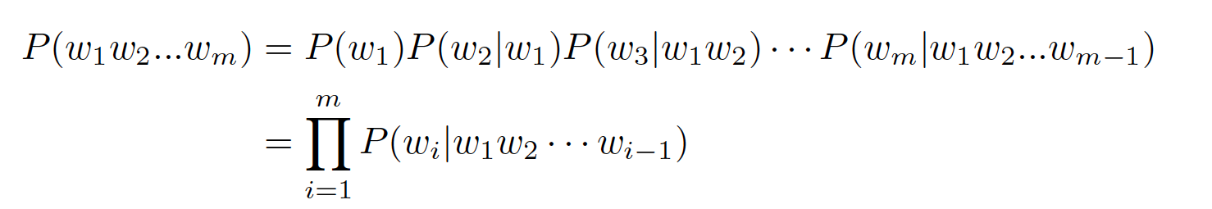
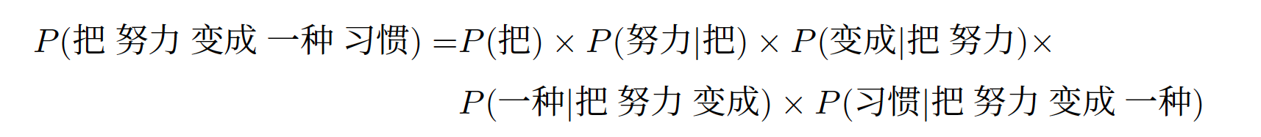
1.1
语言模型概述
为了减少 P (w₁w₂...w_{m} ) 模型参数量，可以利用句子序列通常情况下从左至右的生成过程进行分解，使用链式法则得到：
由此， w₁w₂...w_{m}的生成过程可以看作单词逐个生成的过程。首先生成 w₁，之后根据 w₁ 生成 w₂，再根据 w₁ 和 w₂ 生成 w₃，以此类推，根据前 m − 1 个单词生成最后一个单词 w_{m}

Slide 8
1.1
语言模型概述
仅通过上述过程模型的参数量依然没有下降，P(w_{m}| w₁w₂...w_{m-1} ) 的参数量依然是天文数字。然而基于上述转换，可以进一步的对模型进行简化
n 元语言模型
基于分布式表示和神经网络的语言模型
语言模型的训练过程虽然采用的有监督方法，但是由于训练目标可以通过原始文本直接获得，从而使得模型的训练仅需要大规模无标注文本即可。语言模型也成为了典型的自监督学习（Self-supervised Learning）任务。

Slide 9
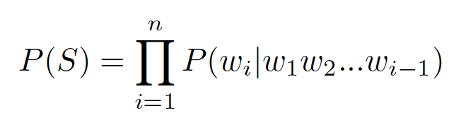
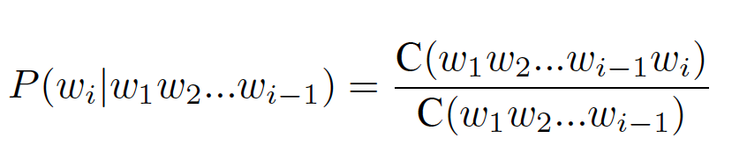
1.1
n元语言模型
语言模型通常用于反映一个句子出现的可能性，给定由单词序列w₁w₂...w_{n}组成的句子S，可以利用语言的特性，使用链式法分解则得到：
其中，词 w_{i} 出现的概率受它前面的 i − 1 个词 w₁w₂...w_{i−1} 影响，我们将这 i − 1 个词 w₁w₂...w_{i−1}称之为词 w_{i} 的历史。 如果历史单词有 i − 1 个，那么可能的单词组合就有 |V|^{i−1} 种。 最简单的根据语料库对 P (wi|w1w2...wi−1) 进行估计的方法是基于词序列在语料中出现次数（也称为频次）的方法：

Slide 10
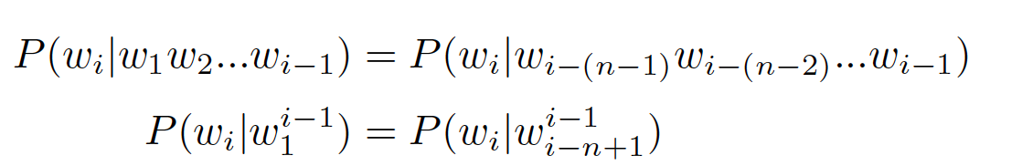
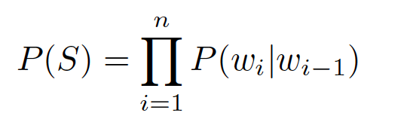
1.1
n元语言模型
随着历史单词数量增多，绝大多数的历史并不会在训练数据中出现，这也意味着
P (w_{i}|w₁w₂...w_{i−1}) 就很可能为 0，使得概率估计失去了意义。为了解决上述问题，可以进一步假设任意单词 w_{i} 出现的概率只与过去 n − 1 个词相关
满足上述条件的模型被称为n元语法或n元文法(n-gram) 模型。其中 n-gram 表示 n 个连续单词构成的单元，也被称为n元语法单元。
以二元语法为例，一个词的概率只依赖于前一个词，则句子 S 的出现概率可以表示为:

Slide 11
1.1
n元语言模型
尽管 n 元语言模型能缓解句子概率为 0 的问题，但语言是由人和时代创造的，具备无穷的可能性，再庞大的训练语料也无法覆盖所有的 n-gram，而训练语料中的零频率并不代表零概率。因此，需要使用平滑技术（Smoothing）来解决这一问题
平滑是指为了产生更合理的概率，对最大似然估计进行调整的一类方法，也称为数据平滑（Data Smoothing）。平滑处理的基本思想是提高低概率，降低高概率，使整体的概率分布趋于均匀。

Slide 12
1.1
n元语言模型的缺点
n元语言模型从整体上来看与训练语料规模和模型的阶数有较大的关系，不同的平滑算法在不同情况下的表现有较大的差距。
平滑算法虽然较好解决了零概率问题，但是基于稀疏表示的n元语言模型仍然有三个较为明显的缺点：
（1）无法建模长度超过n的上下文；
（2）依赖人工设计规则的平滑技术；
（3）当n增大时，数据的稀疏性随之增大，模型的参数量更是指数级增加，并且模型受到数据稀疏问题的影响，其参数难以被准确学习。
此外，n元文法中单词的离散表示也忽略了单词之间的相似性

Slide 13
1.1
神经语言模型
Bengio等人在2000年提出了使用前馈神经网络对 进行估计的语言模型。
词的独热编码被映射为一个低维稠密的实数向量，称为词向量（Word Embedding）。
循环神经网络、卷积神经网络、端到端记忆网络等神经网络方法都成功应用于语言模型建模。
相较于n元语言模型，神经网络方法可以在一定程度上避免数据稀疏问题，有些模型还可以避免对历史长度的限制，从而更好建模长距离依赖关系。这类方法通常称为神经语言模型（Neural Language Models，NLM）。

Slide 14
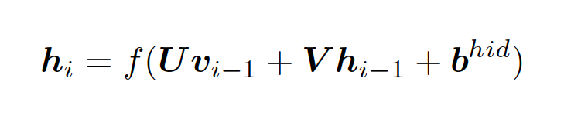

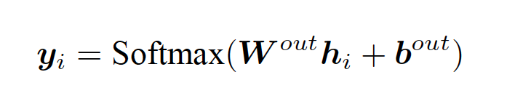
1.1
神经语言模型--循环神经网络
循环神经网络语言模型由三部分组成：输入层、隐藏层和输出层

Slide 15
1.1
语言模型是典型自监督学习任务
深度神经网络训练需要采用有监督方法，使用标注数据进行训练，因此，语言模型的训练过程也不可避免需要构造训练语料。
但是由于训练目标可以通过无标注文本直接获得，从而使得模型的训练仅需要大规模无标注文本即可。语言模型也成为了典型的自监督学习（Self-supervised Learning）任务。
互联网的发展，使得大规模文本非常容易获取，因此训练超大规模的基于神经网络的语言模型也成为了可能。

Slide 16
1.1
预训练语言模型蓬勃发展
以ELMo为代表的动态词向量模型开启了语言模型预训练的大门。此后，以GPT和BERT为代表的基于Transformer 架构的大规模预训练语言模型的出现，使自然语言处理全面进入预训练微调范式新时代。这类方法通常称为预训练语言模型（Pre-trained Language Models，PLM）
C
E
A
B
C
D
E
[SEP]
A
B
C
D
E
[SEP]
[CLS]
A
B
[M]
D
[M]
[CLS]
A
B
C
D
E
[CLS]
A
B
[M]
D
[M]
[CLS]
A
B
C
D
E
BERT
GPT
BART/T5

Slide 17
1.1
预训练语言模型蓬勃发展
2020 年，OpenAI 发布了由包含1750 亿参数的神经网络构成的生成式大规模预训练语言模型GPT-3（Generative Pre-trained Transformer 3）。开启了大语言模型的新时代。在不同任务上都进行微调需要消耗大量的计算资源，因此预训练微调范式不再适用于大语言模型。
通过语境学习（In-Context Learning，ICL）等方法，直接使用大语言模型就可以在很多任务的少样本场景下取得很好的效果。此后，研究人员提出了面向大语言模型的提示词（Prompt）学习方法、模型即服务范式（Model as a Service，MaaS）、指令微调（Instruction Tuning）等方法。

Slide 18
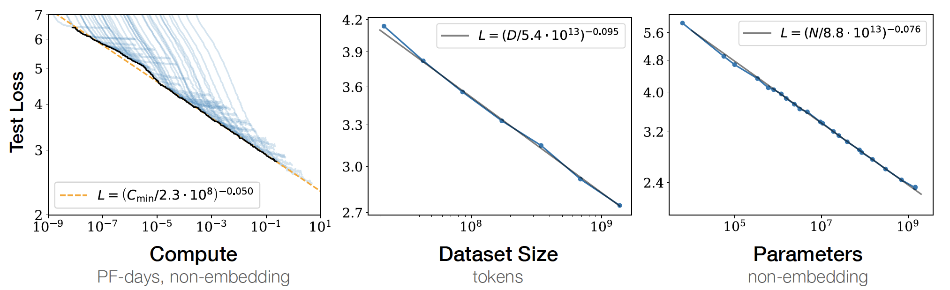
1.1
预训练语言模型蓬勃发展
Kaplan 等人在中提出了缩放法则（Scaling Laws），指出模型的性能依赖于模型的规模，包括参数数量、数据集大小和计算量，模型的效果会随着三者的指数增加而线性提高。
图1.1 大语言模型的缩放法则

Slide 19
目录
Contents
1.1
大规模语言模型基本概念
1.2
大规模语言模型发展历程
1.3
大规模语言模型构建流程

Slide 20
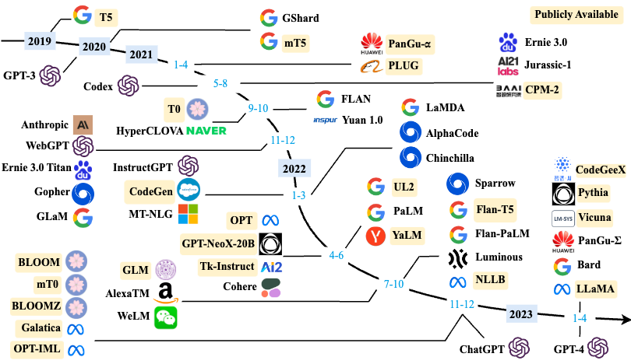
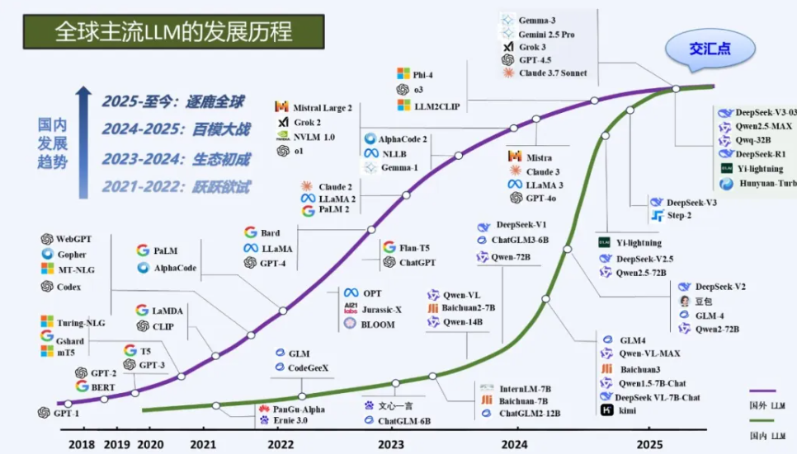
1.2
大语言模型的发展历程
大语言模型的发展历程虽然只有短短不到五年，但是发展速度相当惊人，截止2023 年6 月，国内外有超过百种大模型相继发布。
图 1.2 大语言模型发展时间线

Slide 21
1.2
大语言模型的发展历程
大语言模型的发展可以粗略地分为如下三个阶段：基础模型阶段、能力探索阶段和突破发展阶段
基础模型阶段主要集中于2018 年至2021 年：
2017 年，Vaswani 等人提出了Transformer架构，在机器翻译任务上取得了突破性进展。
2018 年，Google 和OpenAI 分别提出了BERT 和 GPT-1模型，开启了预训练语言模型时代。
2019 年，OpenAI 发布了GPT-2，参数量15 亿。Google 发布了参数规模为110 亿的T5模型。
2020 年，OpenAI 进一步将语言模型参数量扩展到1750 亿，发布了GPT-3。
此阶段的研究主要集中在语言模型本身，包括对仅编码器（Encoder Only）、编码器-解码器（Encoder-Decoder）、仅解码器（Decoder Only）等各种类型的模型结构都有相应的研究。模型大小与BERT 相类似的算法，通常采用预训练微调范式，针对不同下游任务进行微调。但是模型参数量在10 亿以上时，由于微调的计算量很高，这类模型的影响力在当时相较BERT 类模型有不小的差距。

Slide 22
1.2
大语言模型的发展历程
能力探索阶段集中于2019 年至2022 年
由于大语言模型很难针对特定任务进行微调，研究人员开始探索在不针对单一任务进行微调的情况下如何发挥大语言模型的能力
2019 年，Radford等人使用GPT-2 模型研究了大语言模型在零样本情况下的任务处理能力
Brown 等人在GPT-3模型上研究了通过语境学习进行少样本学习的方法
指令微调将大量各类型任务，统一为生成式自然语言理解框架，并构造训练语料进行微调
2022 年，Ouyang 等人提出了使用“有监督微调+ 强化学习”的InstructGPT 算法
这些方法在直接利用大语言模型进行零样本和少样本学习的基础上，逐渐扩展到利用生成式框架针对大量任务进行有监督微调的方法，有效提升了模型的性能。

Slide 23
1.2
大语言模型的发展历程
突破发展阶段以2022 年11 月ChatGPT 的发布为起点
ChatGPT 通过一个简单的对话框，利用一个大语言模型就可以实现问题回答、文稿撰写、代码生成、数学解题等过去自然语言处理系统需要大量定制开发才能分别实现的能力
2023 年3 月GPT-4 发布，相较于ChatGPT 又有了非常明显的进步，并具备了多模态理解能力。GPT-4 在多种基准考试测试上的得分高于88% 的应试者
各大公司和研究机构相继发布了此类系统，包括Google 推出的Bard、百度的文心一言、科大讯飞的星火大模型、智谱ChatGLM、复旦大学MOSS 等

Slide 24
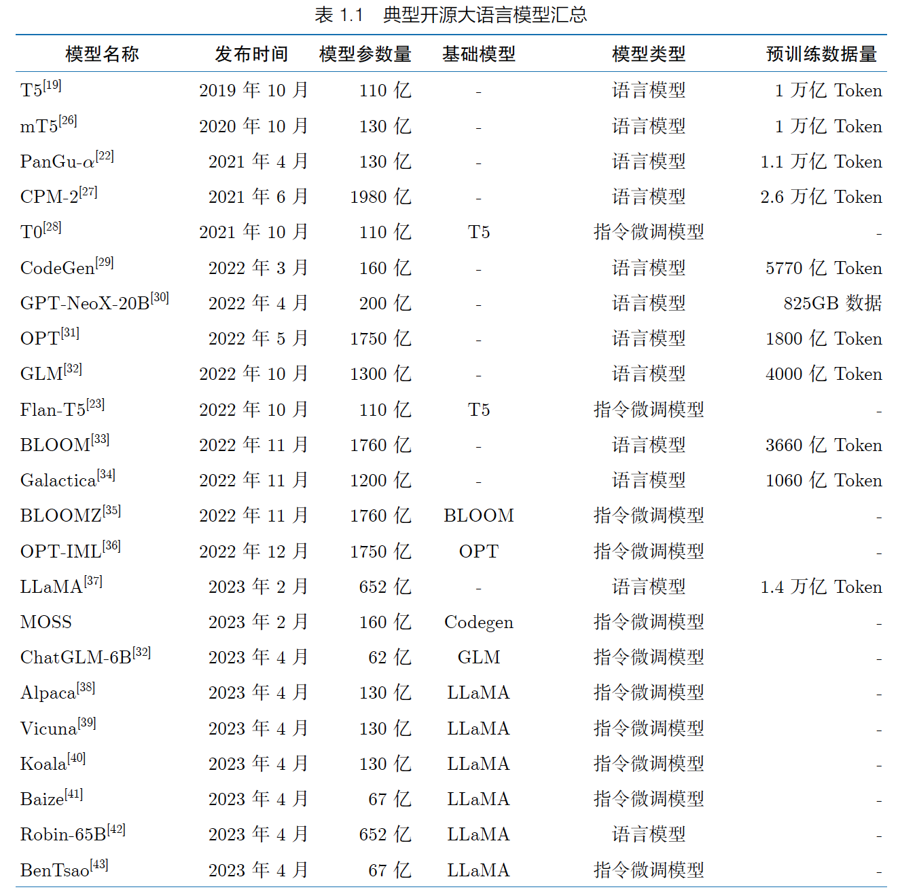
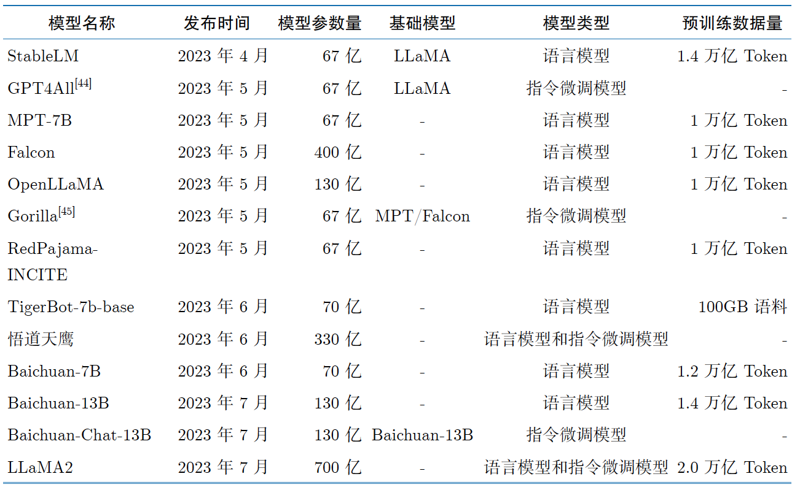
1.2
大语言模型的发展历程

Slide 25
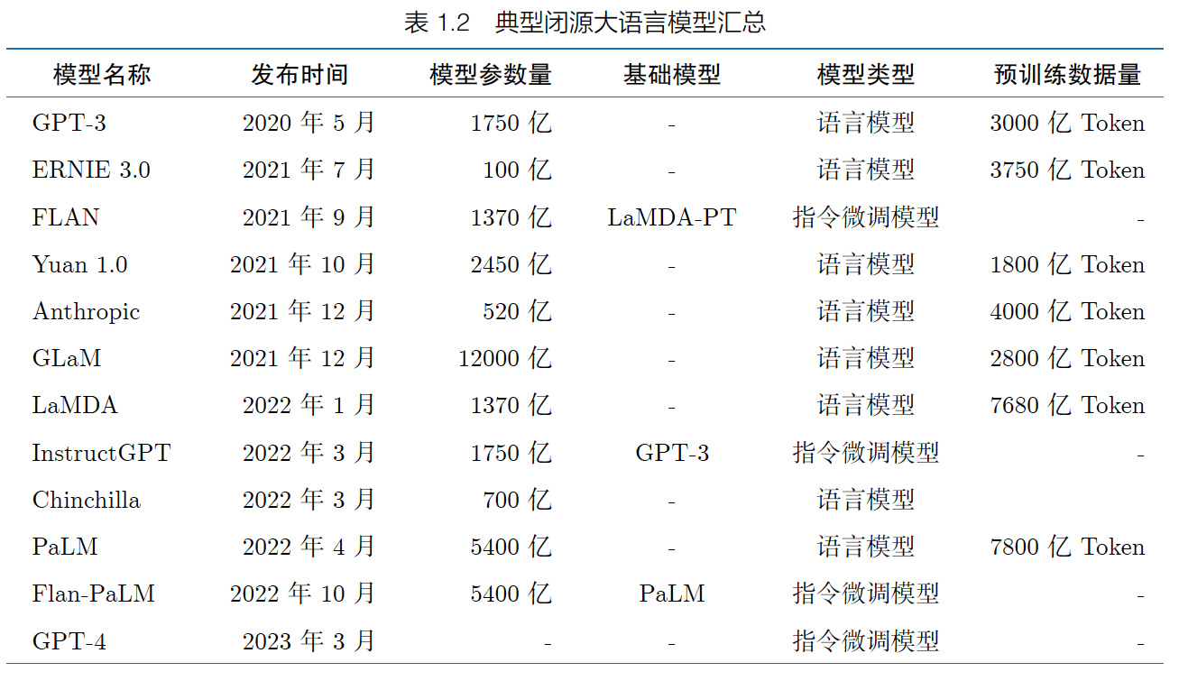
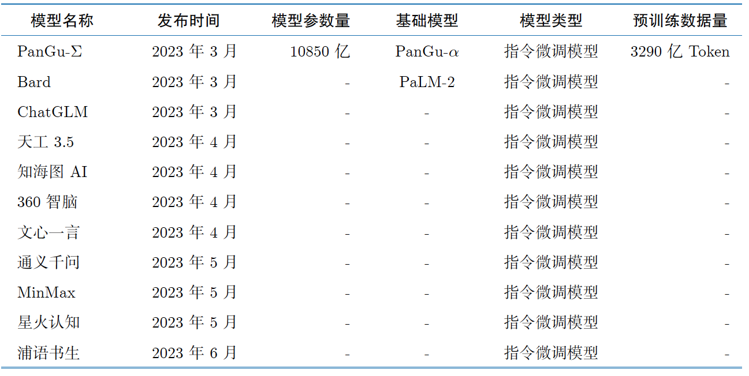
1.2
大语言模型的发展历程

Slide 26
目录
Contents
1.1
大规模语言模型基本概念
1.2
大规模语言模型发展历程
1.3
大规模语言模型构建流程

Slide 27
1.3
大语言模型构建流程
预训练阶段
指令微调
奖励函数
强化学习
原始数据
数千亿单词：图书、百科、网页等
标注用户指令
数万用户指令和对应的答案
标注对比对
百万标注对比对
用户指令
十万用户指令
数据集合
语言模型预训练
语言模型预训练
二分类模型
强化学习方法
算法
模型
基础模型
SFT 模型
RM 模型
RL 模型
1000+GPU
月级别训练时间
GPT 3.0、LLaMa、PaLM
1-100GPU
天级别训练时间
MOSS、ChatGLM6b、Vicuna-13B等
1-100GPU
天级别训练时间
1-100GPU
天级别训练时间
ChatGPT、Claude
资源需求
State of GPT, Microsoft Build 2023, Andrej Karpathy

Slide 28
1.3
预训练阶段
预训练（Pretraining）阶段需要利用海量的训练数据，数据来自互联网网页、维基百科、书籍、GitHub、论文、问答网站等，构建包含数千亿甚至数万亿单词的具有多样性的内容。
利用由数千块高性能GPU 和高速网络组成超级计算机，花费数十天完成深度神经网络参数训练，构建基础语言模型（Base Model）

Slide 29
1.3
预训练阶段
在预训练语料集方面，根据文献[40]中的报道，GPT-3中通过主要包含经过过滤的Common Crawl数据集、WebText2、Books1、Books2以及英文Wikipedia等数据集合。其中CommonCrawl的原始数据有45TB，进行过滤后仅保留了570GB的数据。通过子词方式对上述语料进行切分，大约一共包含5000亿子词。为了保证模型使用更多高质量数据进行训练，在GPT-3训练时，根据语料来源的不同，设置不同的采样权重。在完成3000亿子词训练时，英文Wikipedia的语料平均训练轮数为3.4次，而Common Crawl和Books 2仅有0.44次和0.43次。
由于Common Crawl数据集合的过滤过程繁琐复杂，OPT则采用了混合RoBERTa、Pile和PushShift.io Redit数据的方法。由于这些数据集合中包含的绝大部分都是英文数据，因此OPT也从Common Crawl数据集中抽取了部分非英文数据加入训练语料。

Slide 30
1.3
预训练阶段
由于模型参数量和所使用的数据量都非常巨大，普通的服务器单机无法完成训练过程，因此通常采用分布式架构完成训练。GPT-3和OPT中没有对这个部分给出详细的描述。
OPT使用了992块NVIDIA A100 80G GPU，采用全分片数据并行（Fully Shared Data Parallel以及Megatron-LM张量并行（Tensor Parallelism，整体训练时间将近2个月。
BLOOM则公开了更多在硬件和所采用的系统架构方面的细节。该模型的训练一共花费3.5个月，使用48个计算节点。每个节点包含8块NVIDIA A100 80G GPU（总计384GPU），并且使用4 NVLink用于节点内部GPU之间通信。节点之间采用四个Omni-Path 100 Gbps网卡构建的增强8维超立方体全局拓扑网络通信。

Slide 31
1.3
预训练阶段
BLOOM使用Megatron-DeepSpeed框架进行训练，主要包含两个部分：Megatron-LM提供张量并行能力和数据加载原语；DeepSpeed提供ZeRO优化器、模型流水线以及常规的分布式训练组件。通过这种方式可以实现数据、张量和流水线三维并行。
BLOOM 并行结构

Slide 32
1.3
有监督微调阶段
有监督微调（Supervised Finetuning），也称为指令微调，利用少量高质量数据集合，包含用户输入的提示词和对应的理想输出结果。用户输入包括问题、闲聊对话、任务指令等多种形式和任务。
例如：提示词（Prompt）：广东石油化工大学有几个校区？
理想输出：广东石油化工学院共有3个校区，分别是官渡校区、西城校区和光华校区。学校本部设在官渡校区（广东省茂名市茂南区官渡二路139号），西城校区位于公馆镇科创路1号，光华校区位于光华北路7号。

Slide 33
1.3
有监督微调阶段
利用这些有监督数据，使用与预训练阶段相同的语言模型训练算法，在基础语言模型的基础上进行训练，得到有监督微调模型（SFT 模型）。
经过训练的SFT 模型具备初步的指令理解能力和上下文理解能力，能够完成开放领域问答、阅读理解、翻译、生成代码等任务，也具备了一定的对未知任务的泛化能力。
很多类ChatGPT的模型都属于该类型，包括Alpaca、Vicuna、MOSS、ChatGLM-6B 等。很多这类模型的效果非常好，甚至在一些评测中达到了ChatGPT 的90% 的效果

Slide 34
1.3
奖励建模阶段
奖励建模（Reward Modeling）阶段的目标是构建一个文本质量对比模型，对于同一个提示词，SFT 模型给出的多个不同输出结果的质量进行排序。奖励模型（RM 模型）可以通过二分类模型，对输入的两个结果之间的优劣进行判断。RM 模型与基础语言模型和SFT 模型不同，RM 模型本身并不能单独提供给用户使用。
奖励模型的训练通常和SFT 模型一样，使用数十块GPU，通过几天时间完成训练。由于RM 模型的准确率对强化学习阶段的效果有至关重要的影响，因此通常需要大规模的训练数据对该模型进行训练

Slide 35
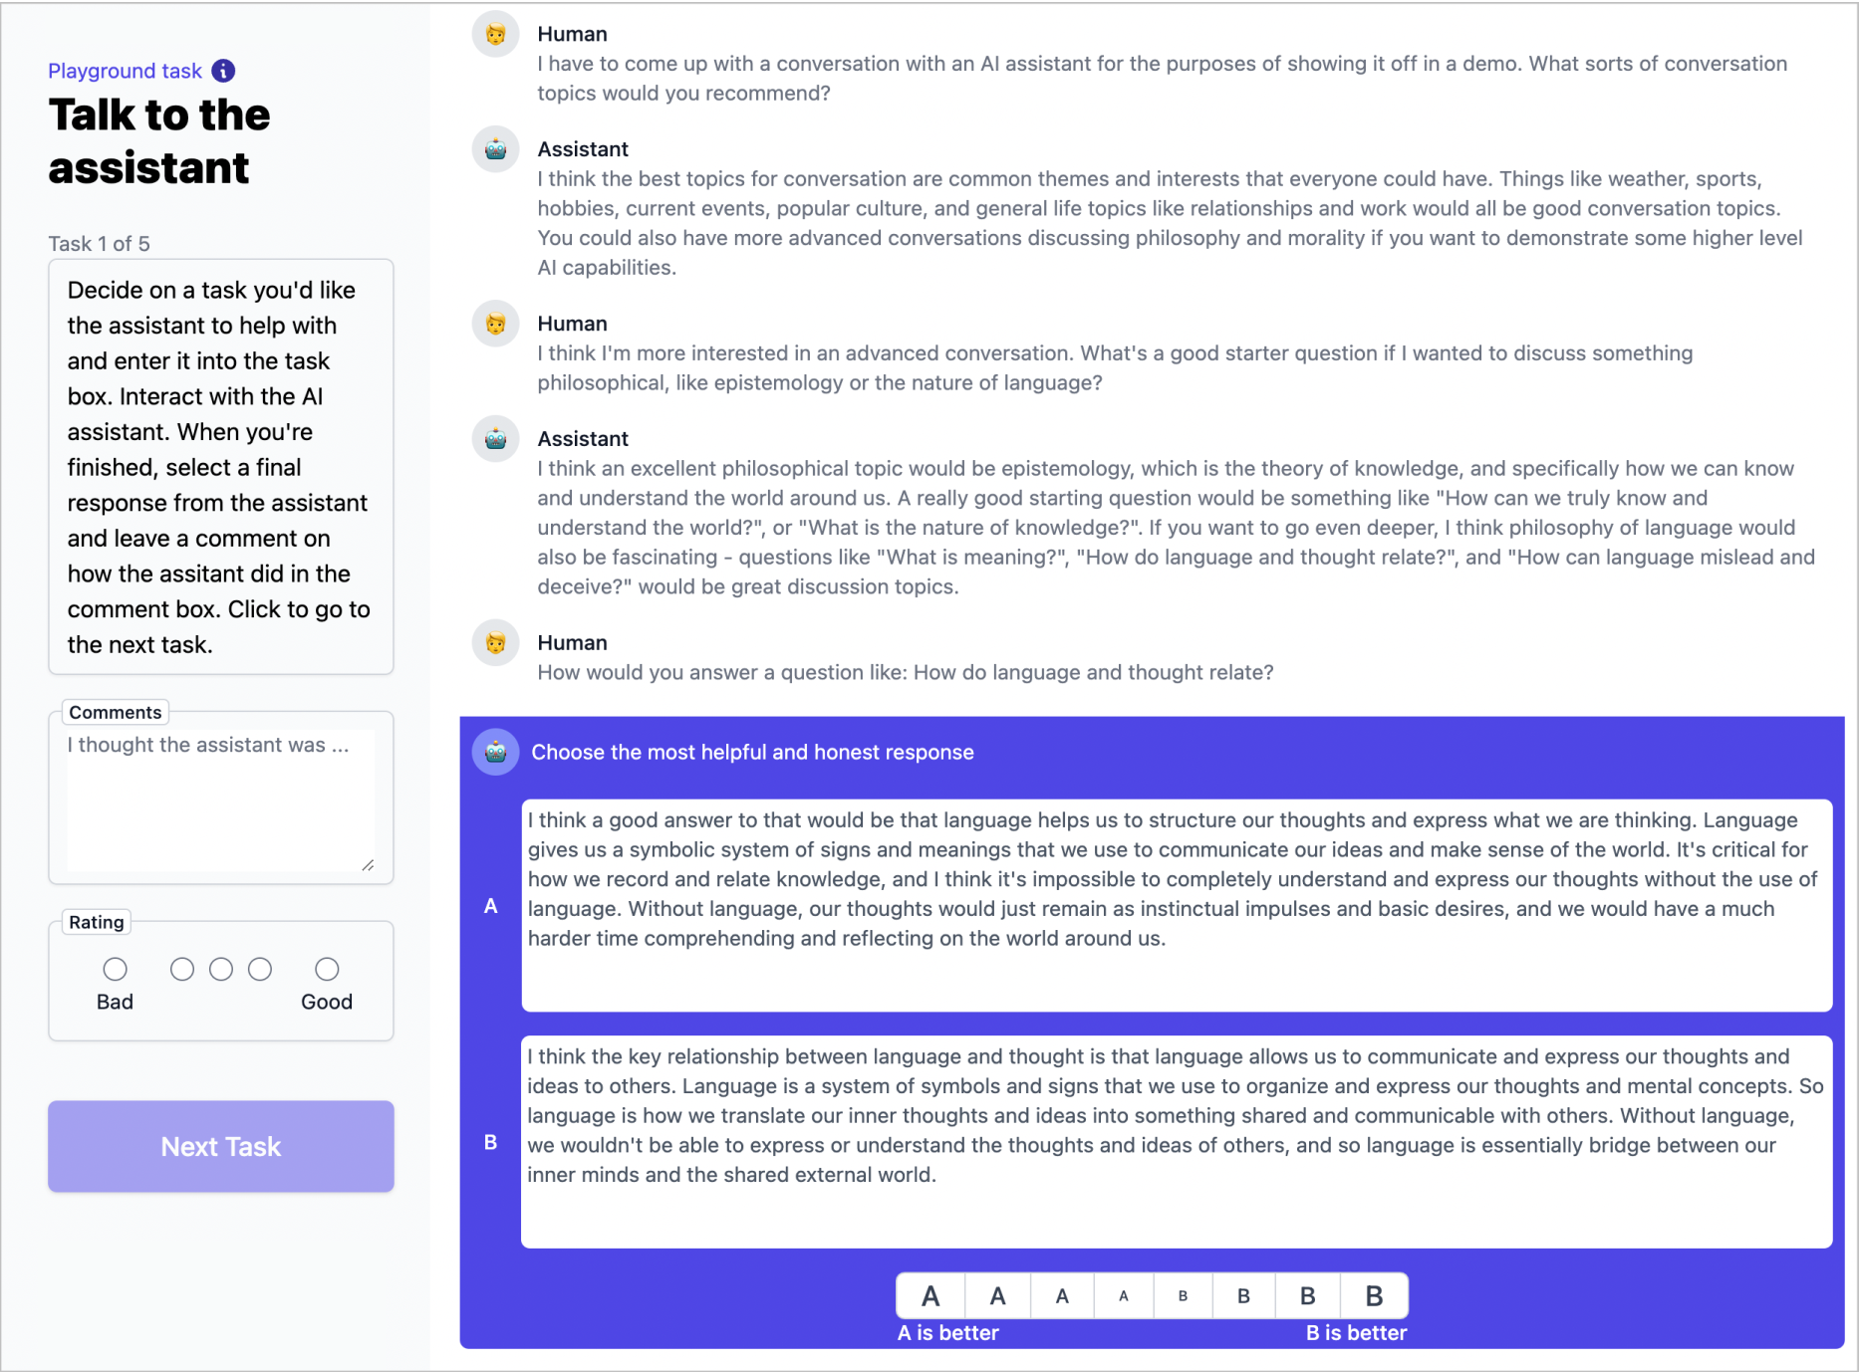
1.3
奖励建模阶段

Slide 36
1.3
强化学习阶段
强化学习（Reinforcement Learning）阶段根据数十万用户给出的提示词，利用前一阶段训练的RM模型，给出SFT模型对用户提示词补全结果的质量评估，并与语言模型建模目标综合得到更好的效果。
使用强化学习，在SFT 模型基础上调整参数，使得最终生成的文本可以获得更高的奖励（Reward）。该阶段需要的计算量相较预训练阶段也少很多，通常仅需要数十块GPU，数天即可完成训练。

Slide 37
1.3
强化学习阶段
Andrej Karpathy 也指出，强化学习并不是没有问题的，它会使基础模型的熵降低，从而减少了模型输出的多样性。
经过强化学习方法训练后的RL模型，就是最终提供给用户使用、具有理解用户指令和上下文的类ChatGPT 系统。
由于强化学习方法稳定性不高，并且超参数众多，使得模型收敛难度大，再叠加RM 模型的准确率问题，使得在大语言模型上有效应用强化学习非常困难。

Slide 38
哎呀小小草
专业设计
小结
大规模语言模型自2019 年开始呈现爆发式的增长，特别是2022 年11 月ChatGPT发布后，更是引起了全世界的广泛关注。用户可以使用自然语言与系统交互，从而实现包括问答、分类、摘要、翻译、聊天等从理解到生成的各种任务。大语言模型展现出了强大的对世界知识掌握和对语言的理解能力。
本章主要介绍了大语言模型的基本概念、发展历程和构建流程。
2015
哎呀小小草演示设计

Slide 39
《大规模语言模型 : 从理论到实践》
第2章 大语言模型基础

Slide 40
2
大语言模型基础
语言模型的目标是建模自然语言的概率分布，在自然语言处理研究中具有重要的作用，是自然语言处理的基础任务之一。包括：
n元语言模型（n-gram Language Models）
神经语言模型
预训练语言模型
随着基于Transformer 的各类语言模型的发展及预训练微调范式在自然语言处理各类任务中取得突破性进展，从2020 年OpenAI 发布GPT-3 开始，对大语言模型的研究逐渐深入。虽然大语言模型的参数量巨大，通过有监督微调和强化学习能够完成非常多的任务，但是其基础理论仍然离不开对语言的建模。

Slide 41
目录
Contents
2.1
Transformer结构
2.2
生成式预训练语言模型GPT
2.3
大语言模型结构
2.4
实践思考

Slide 42
目录
Contents
2.1
Transformer结构
2.2
生成式预训练语言模型GPT
2.3
大语言模型结构
2.4
实践思考

Slide 43
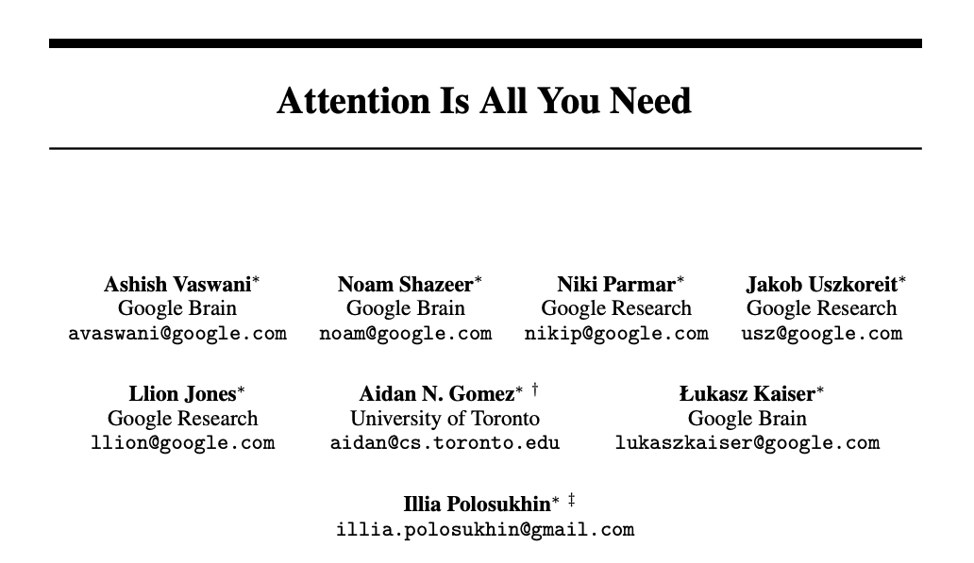
2.1
Transformer 结构
Transformer 结构是由谷歌在2017 年提出并首先应用于机器翻译
Transformer结构完全通过注意力机制完成对源语言序列和目标语言序列全局依赖的建模。如今，几乎全部大语言模型都是基于Transformer 结构的。
本节以应用于机器翻译的基于Transformer 的编码器和解码器为例介绍该模型。

Slide 44
2.1
Transformer 结构
基于Transformer 的编码器和解码器结构如图2.1 所示
左侧和右侧分别对应着编码器（Encoder）和解码器（Decoder）结构，它们均由若干个基本的Transformer 块（Block）组成（对应图中的灰色框）
每个Transformer 块都接收一个向量序列作为输入 ，并输出一个等长的向量序列作为输出
y_{i} 是当前Transformer 块对输入 x_{i} 进一步整合其上下文语义后对应的输出。

Slide 45
2.1
Transformer 结构
注意力层：使用多头注意力（Multi-Head Attention）机制整合上下文语义，它使得序列中任意两个单词之间的依赖关系可以直接被建模而不基于传统的循环结构，从而更好地解决文本的长程依赖问题。
位置感知前馈层（Position-wise FFN）：通过全连接层对输入文本序列中的每个单词表示进行更复杂的变换。
残差连接：对应图中的Add 部分。它是一条分别作用在上述两个子层中的直连通路，被用于连接两个子层的输入与输出，使信息流动更高效，有利于模型的优化。
层归一化：对应图中的Norm 部分。它作用于上述两个子层的输出表示序列，对表示序列进行层归一化操作，同样起到稳定优化的作用。

Slide 46
2.1.1
嵌入表示层
对于输入文本序列，先通过输入嵌入层（Input Embedding）将每个单词转换为其相对应的向量表示。通常，直接对每个单词创建一个向量表示。
由于Transformer结构不再使用基于循环的方式建模文本输入，序列中不再有任何信息能够提示模型单词之间的相对位置关系。在送入编码器端建模其上下文语义之前，一个非常重要的操作是在词嵌入中加入位置编码（Positional Encoding）
序列中每一个单词所在的位置都对应一个向量。这一向量会与单词表示对应相加并送入后续模块中做进一步处理。在训练过程中，模型会自动地学习到如何利用这部分位置信息。
为了得到不同位置所对应的编码，Transformer 结构使用不同频率的正余弦函数，如下所示：
POS表示单词所在的位置，2i 和2i+1 表示位置编码向量中的对应维度，d 则对应位置编码的总维度

Slide 47
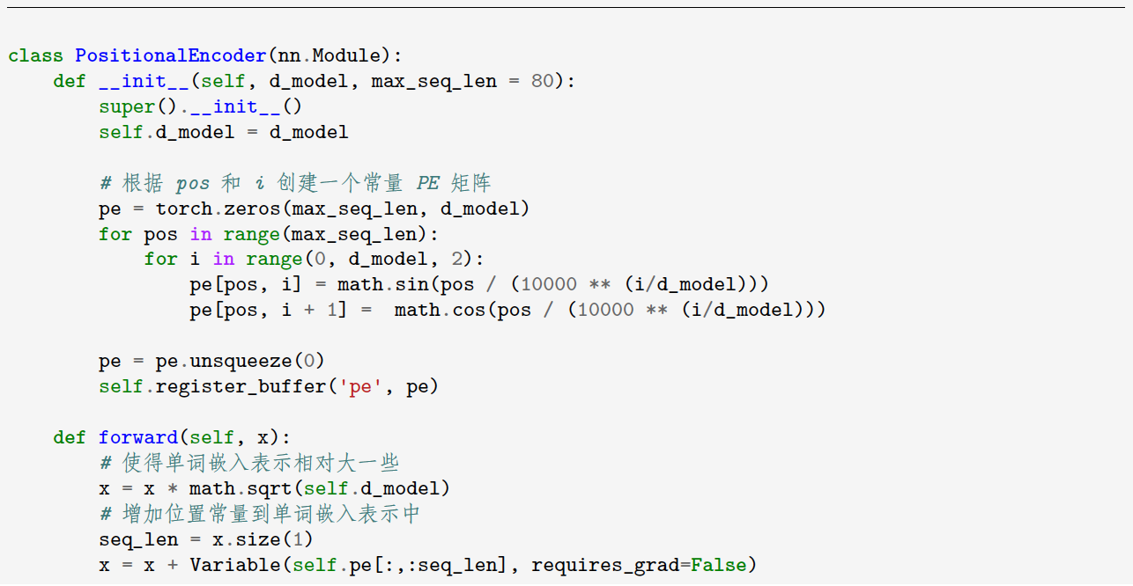
2.1.1
嵌入表示层

Slide 48
2.1.2
注意力层
自注意力（Self-Attention）操作是基于Transformer 的机器翻译模型的基本操作，在源语言的编码和目标语言的生成中频繁地被使用以建模源语言、目标语言任意两个单词之间的依赖关系。
将由单词语义嵌入及其位置编码叠加得到的输入表示为 ，为了实现对上下文语义依赖的建模，引入自注意力机制涉及的三个元素：查询 （Query）、键 （Key）和值 （Value）

Slide 49
2.1.2
注意力层
为了得到编码单词 x_{i} 时所需要关注的上下文信息，通过位置i 查询向量与其他位置的键向量做点积得到匹配分数
为了防止过大的匹配分数在后续Softmax 计算过程中导致的梯度爆炸及收敛效率差的问题，这些得分会除以放缩因子 以稳定优化
放缩后的得分经过Softmax 归一化为概率，与其他位置的值向量相乘来聚合希望关注的上下文信息，并最小化不相关信息的干扰。上述计算过程可以被形式化地表述如下：

Slide 50
2.1.2
注意力层
为了进一步增强自注意力机制聚合上下文信息的能力，提出了多头自注意力（Multi-head Attention）机制，以关注上下文的不同侧面。
具体来说，上下文中每一个单词的表示 x_{i} 经过多组线性 映射到不同的表示子空间中
线性变换 用于综合不同子空间中的上下文表示并形成自注意力层最终的输出

Slide 51
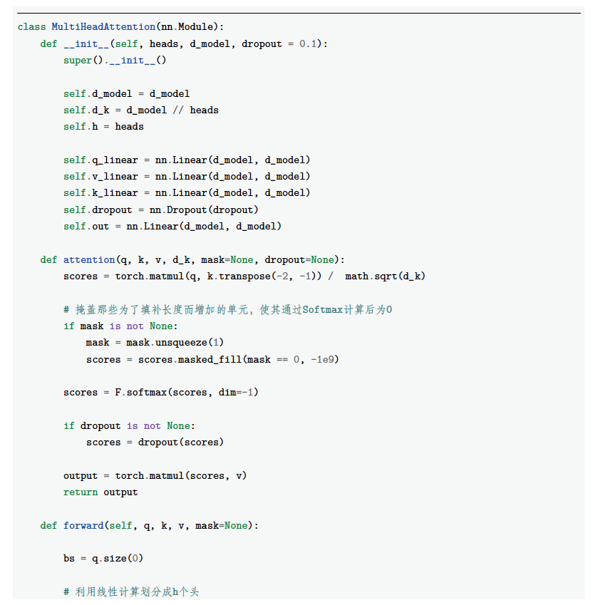
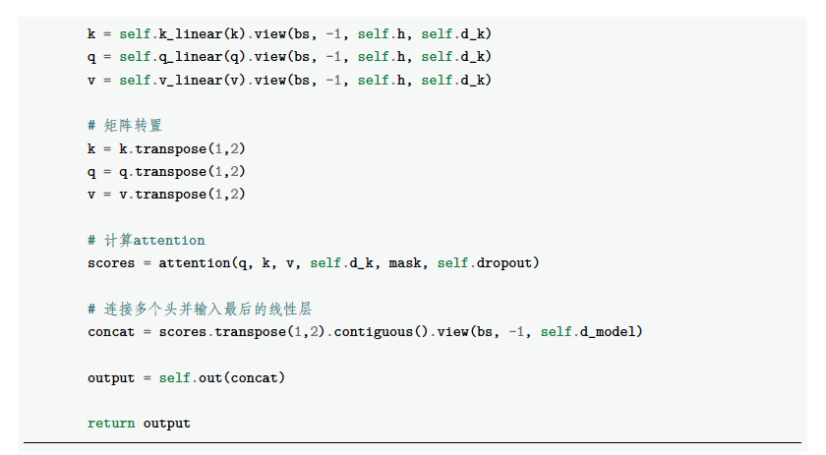
2.1.2
注意力层

Slide 52
2.1.3
前馈层
前馈层（Feed-Forward Network, FFN）接收自注意力子层的输出作为输入，并通过一个带有 ReLU 激活函数的两层全连接网络对输入进行更复杂的非线性变换。实验证明，这一非线性变换会对模型最终的性能产生重要的影响。
实验结果表明，增大前馈子层隐状态的维度有利于提高最终翻译结果的质量，因此，前馈子层隐状态的维度一般比自注意力子层要大。

Slide 53
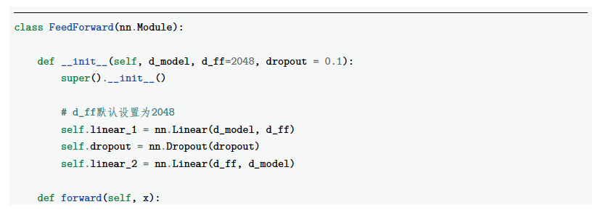
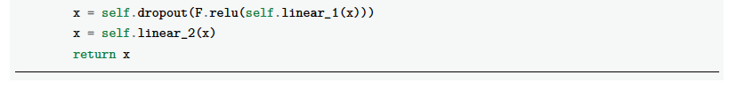
2.1.3
前馈层

Slide 54
2.1.4
残差连接与层归一化
由Transformer 结构组成的网络结构通常都非常庞大。编码器和解码器均由很多层基本的Transformer 块组成，每一层中都包含复杂的非线性映射，这就导致模型的训练比较困难。
因此，研究人员在Transformer 块中进一步引入了残差连接与层归一化技术，以进一步提升训练的稳定性。具体来说，残差连接主要是指使用一条直连通道直接将对应子层的输入连接到输出，避免在优化过程中因网络过深而产生潜在的梯度消失问题：
其中 x^{l} 表示第 l 层的输入，f(.) 表示一个映射函数。此外，为了使每一层的输入/输出稳定在一个合理的范围内，层归一化技术被进一步引入每个Transformer 块中：

Slide 55
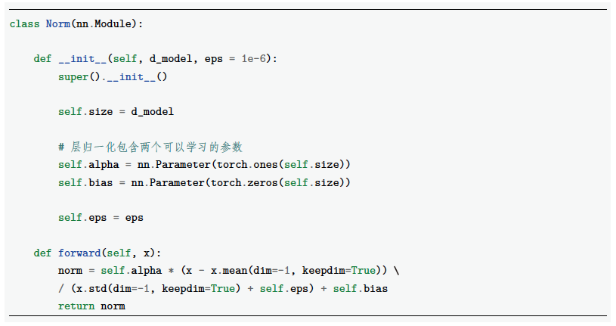
2.1.4
残差连接与层归一化

Slide 56
2.1.5
编码器和解码器结构
基于上述模块，根据 图2.1 给出的网络架构，编码器端较容易实现。相比于编码器端，解码器端更复杂。具体来说，解码器的每个Transformer 块的第一个自注意力子层额外增加了注意力掩码，对应图中的掩码多头注意力（Masked Multi-Head Attention）部分

Slide 57
2.1.5
编码器和解码器结构
掩码多头注意力（Masked Multi-Head Attention）主要是因为在翻译的过程中，
编码器端主要用于编码源语言序列的信息，而这个序列是完全已知的，因而编码器仅需要考虑如何融合上下文语义信息。
解码器端则负责生成目标语言序列，这一生成过程是自回归的，即对于每一个单词的生成过程，仅有当前单词之前的目标语言序列是可以被观测的。
这一额外增加的掩码是用来掩盖后续的文本信息的，以防模型在训练阶段直接看到后续的文本序列，进而无法得到有效的训练。

Slide 58
2.1.5
编码器和解码器结构
解码器端额外增加了一个多头交叉注意力（Multi-Head Cross-Attention）模块，使用交叉注意力（Cross-Attention）方法，同时接收来自编码器端的输出和当前Transformer 块的前一个掩码注意力层的输出。

Slide 59
2.1.5
编码器和解码器结构
多头交叉注意力（Multi-Head Cross-Attention）模块中查询是通过解码器前一层的输出进行投影的，而键和值是使用编码器的输出进行投影的。
其作用是在翻译的过程中，为了生成合理的目标语言序列，观测待翻译的源语言序列是什么。
基于上述编码器和解码器结构，待翻译的源语言文本，经过编码器端的每个Transformer 块对其上下文语义进行层层抽象，最终输出每一个源语言单词上下文相关的表示。
解码器端以自回归的方式生成目标语言文本，即在每个时间步t，根据编码器端输出的源语言文本表示，以及前t − 1 个时刻生成的目标语言文本，生成当前时刻的目标语言单词。

Slide 60
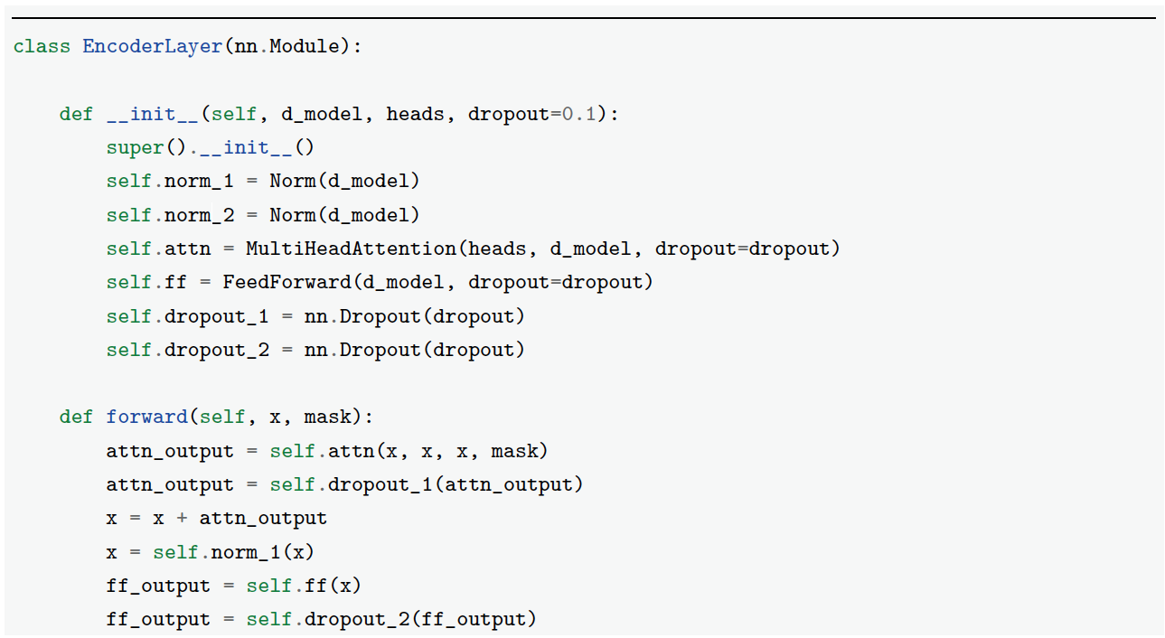
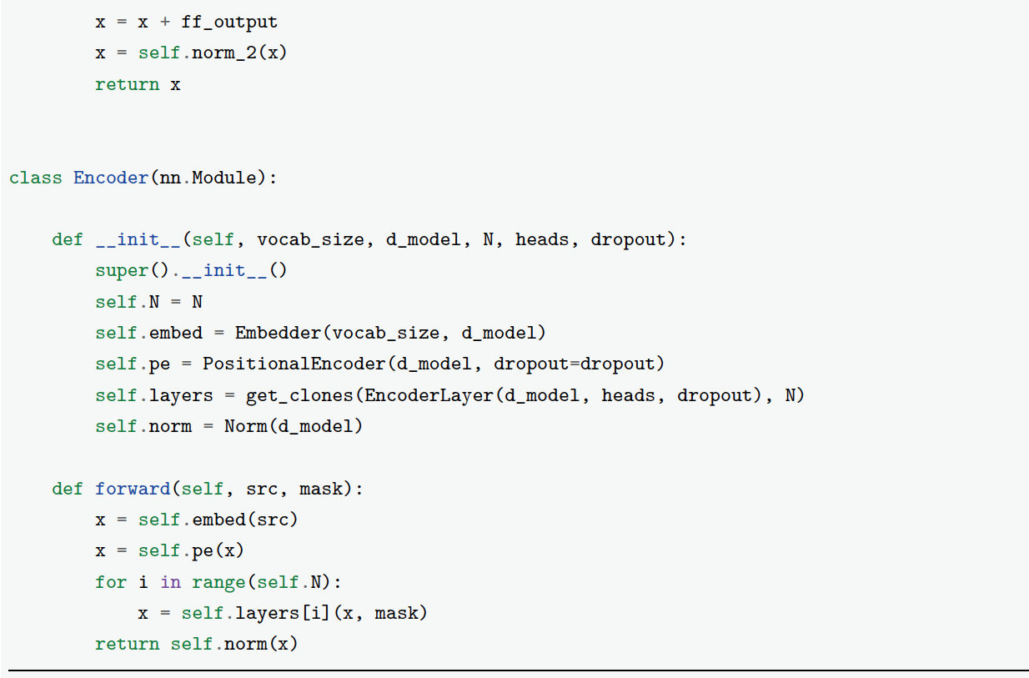
2.1.5
编码器和解码器结构
编码器：

Slide 61
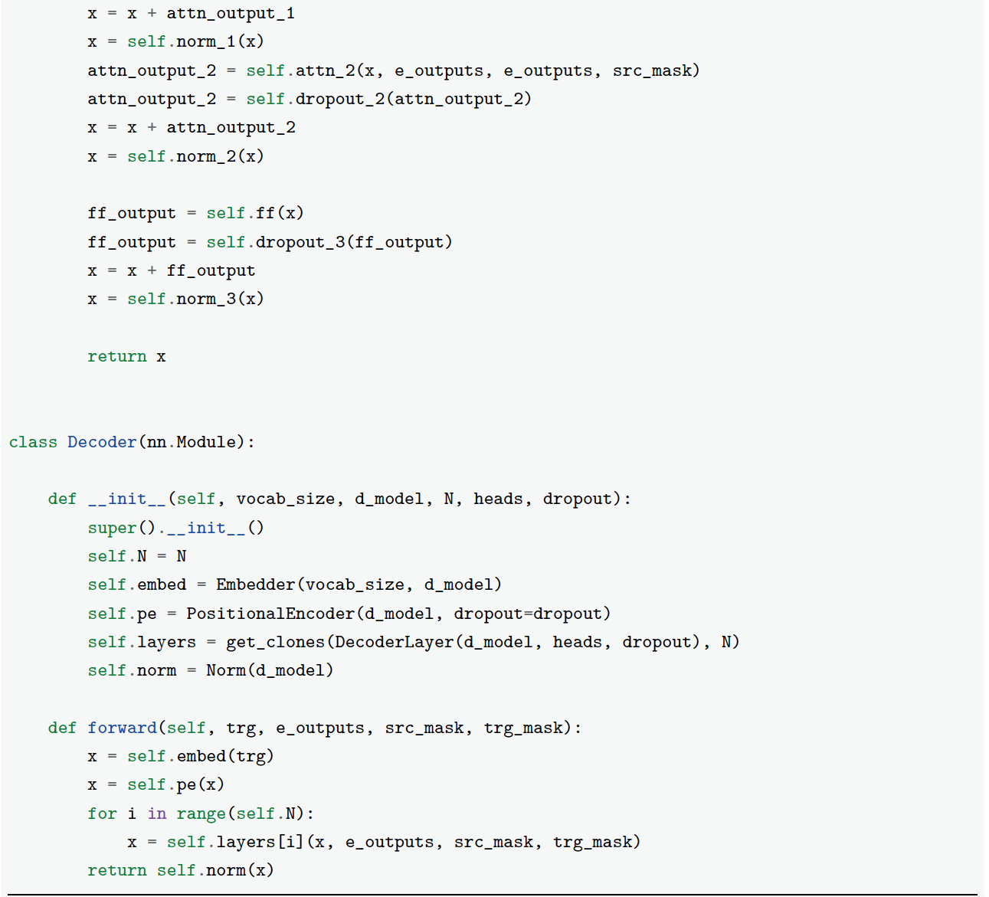
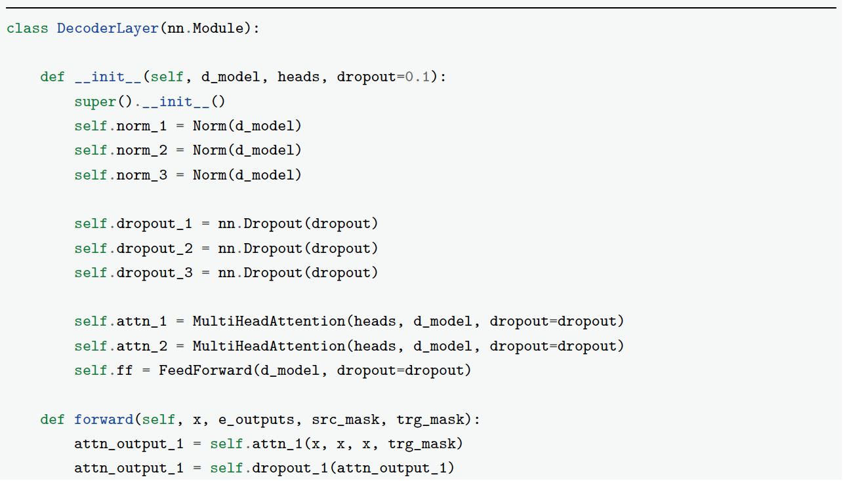
2.1.5
编码器和解码器结构
解码器：

Slide 62
目录
Contents
2.1
Transformer结构
2.2
生成式预训练语言模型GPT
2.3
大语言模型结构
2.4
实践思考

Slide 63
2.2
生成式预训练语言模型GPT
OpenAI 公司在2018 年提出的生成式预训练语言模型（Generative Pre-Training，GPT）是典型的生成式预训练语言模型之一。GPT 的模型结构如图2.3 所示，它是由多层Transformer组成的单向语言模型，主要分为输入层、编码层和输出层三部分。
图2.3 GPT 的模型结构

Slide 64
2.2.1
无监督预训练
GPT 采用生成式预训练方法，单向意味着模型只能从左到右或从右到左对文本序列建模，所采用的Transformer 结构和解码策略保证了输入文本每个位置只能依赖过去时刻的信息。
给定文本序列 ，GPT 首先在输入层中将其映射为稠密的向量：
随后将v 送入模型编码层。编码层由L 个Transformer 模块组成，在自注意力机制的作用下，每一层的每个表示向量都会包含之前位置表示向量的信息

Slide 65
2.2.1
无监督预训练
GPT 模型的输出层基于最后一层的表示h^{(L)}，预测每个位置上的条件概率，其计算过程可以表示为：
为词向量矩阵，|V| 为词表大小
单向语言模型按照阅读顺序输入文本序列w，用常规语言模型目标优化w 的最大似然估计，使之能根据输入历史序列对当前词做出准确的预测：

Slide 66
2.2.2
有监督下游任务微调
通过无监督语言模型预训练，使得GPT 模型具备了一定的通用语义表示能力。下游任务微调（Downstream Task Fine-tuning）的目的是在通用语义表示的基础上，根据下游任务的特性进行适配。
先将文本序列x 输入GPT 模型，获得最后一层的最后一个词所对应的隐藏层输出h^{(L)}_{n} ，在此基础上，通过全连接层变换结合Softmax 函数，得到标签预测结果。
通过对整个标注数据集D 优化如下目标函数精调下游任务：

Slide 67
2.2.2
有监督下游任务微调
灾难性遗忘（Catastrophic Forgetting）问题。因此，通常采用混合预训练任务损失和下游微调损失的方法来缓解上述问题。在实际应用中，通常采用如下公式进行下游任务微调：

Slide 68
2.2.3
基于HuggingFace 的预训练语言模型实践
HuggingFace 是一个开源自然语言处理软件库，其目标是通过提供一套全面的工具、库和模型，使得自然语言处理技术对开发人员和研究人员更易于使用。
HuggingFace 最著名的贡献之一是Transformer 库，基于此，研究人员可以快速部署训练好的模型，以及实现新的网络结构。
HuggingFace 还提供了Dataset 库，可以非常方便地下载自然语言处理研究中经常使用的基准数据集。
本节将以构建BERT 模型为例，介绍基于HuggingFace 的BERT 模型的构建和使用方法。

Slide 69
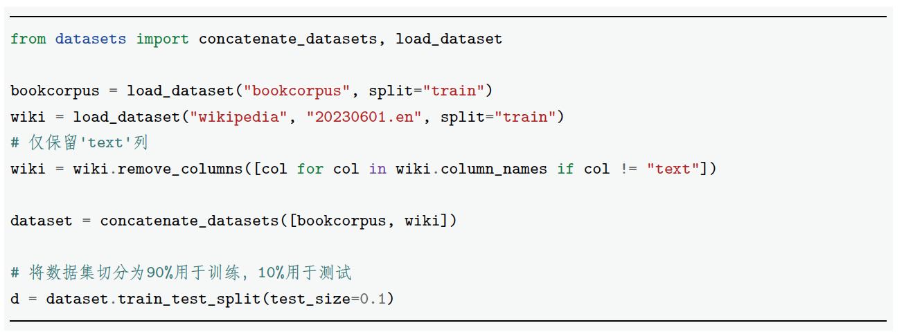
2.2.3
基于HuggingFace 的预训练语言模型实践
1. 数据集准备
常见的用于预训练语言模型的大规模数据集都可以在Dataset 库中直接下载并加载。例如，如果使用维基百科的英文语料集，可以直接通过如下代码完成数据获取：

Slide 70
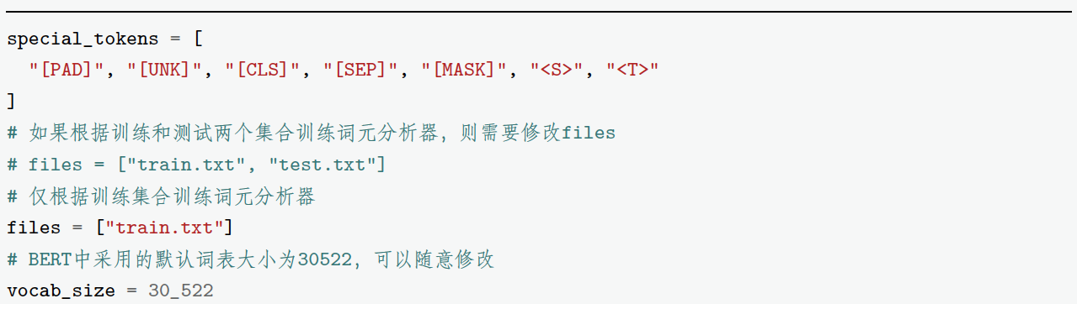
2.2.3
基于HuggingFace 的预训练语言模型实践
2. 训练词元分析器
BERT 采用WordPiece 分词，根据训练语料中的词频决定是否将一个完整的词切分为多个词元。因此，需要先训练词元分析器（Tokenizer）。可以使用transformers 库中的BertWordPiece-Tokenizer 类来完成任务，代码如下所示：

Slide 71
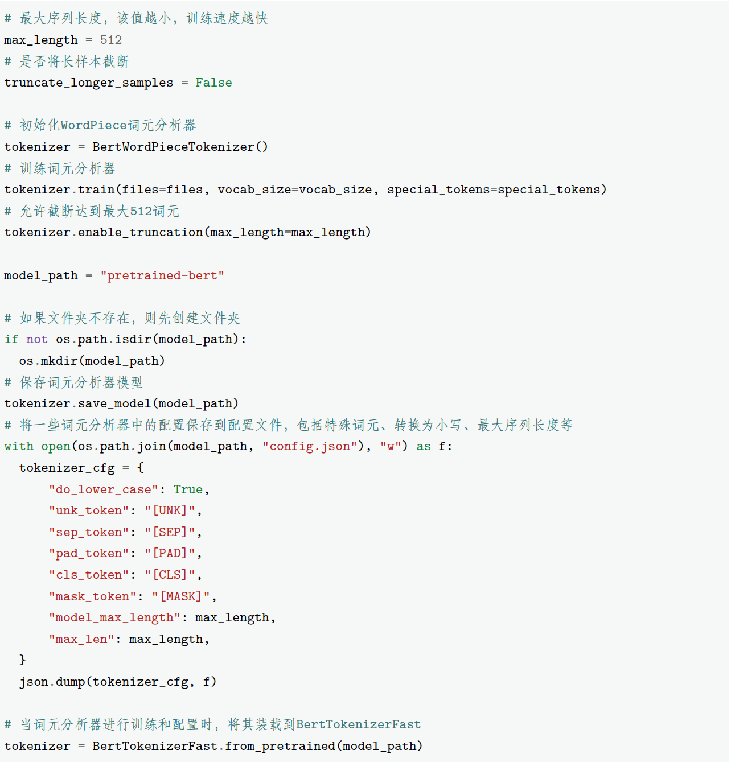
2.2.3
基于HuggingFace 的预训练语言模型实践

Slide 72
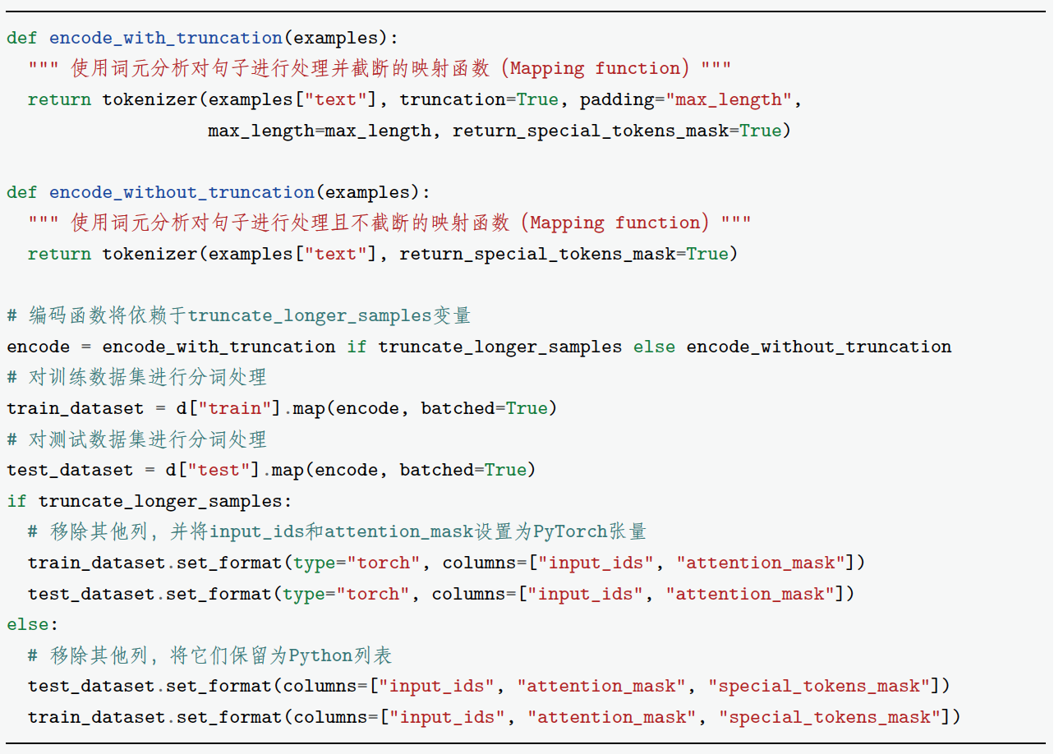
2.2.3
基于HuggingFace 的预训练语言模型实践
3. 预处理语料集合
在启动整个模型训练之前，还需要将预训练语料根据训练好的Tokenizer 进行处理。如果文档长度超过512 个词元（Token），就直接截断。数据处理代码如下所示：

Slide 73
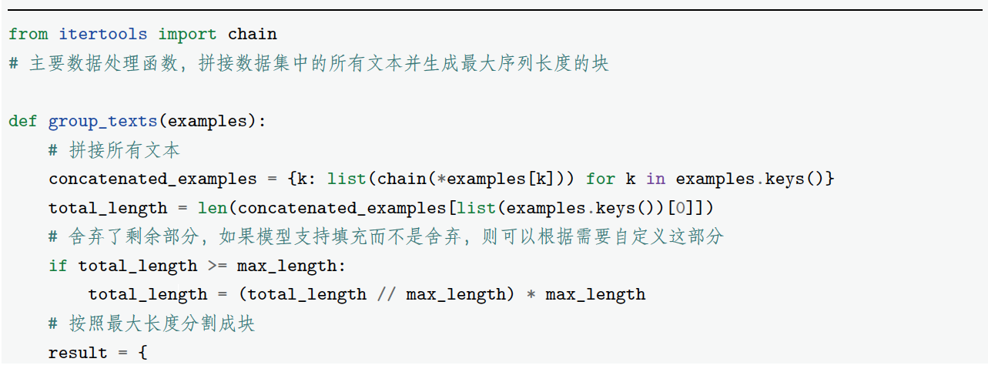
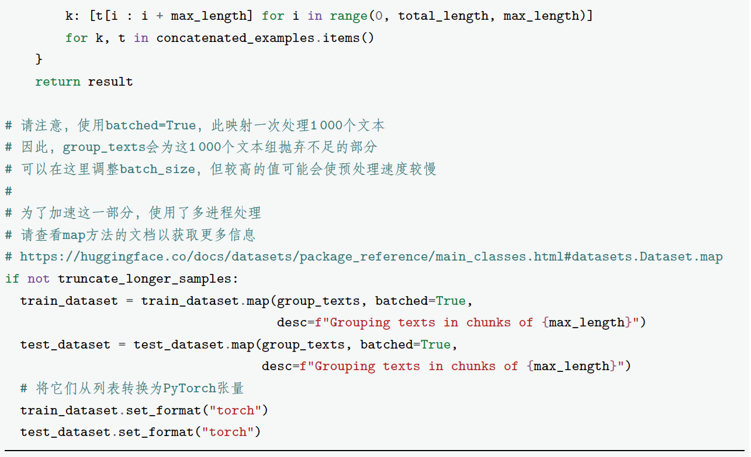
2.2.3
基于HuggingFace 的预训练语言模型实践
3. 预处理语料集合

Slide 74
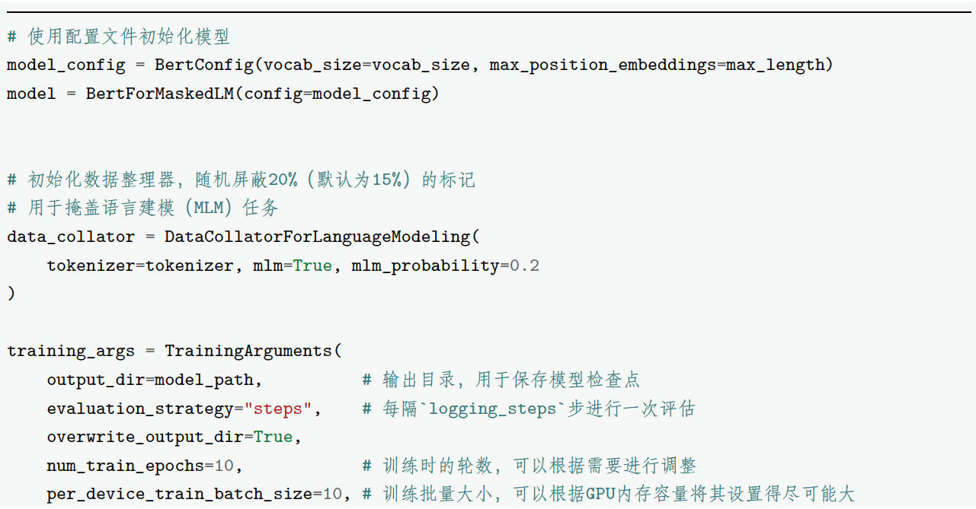
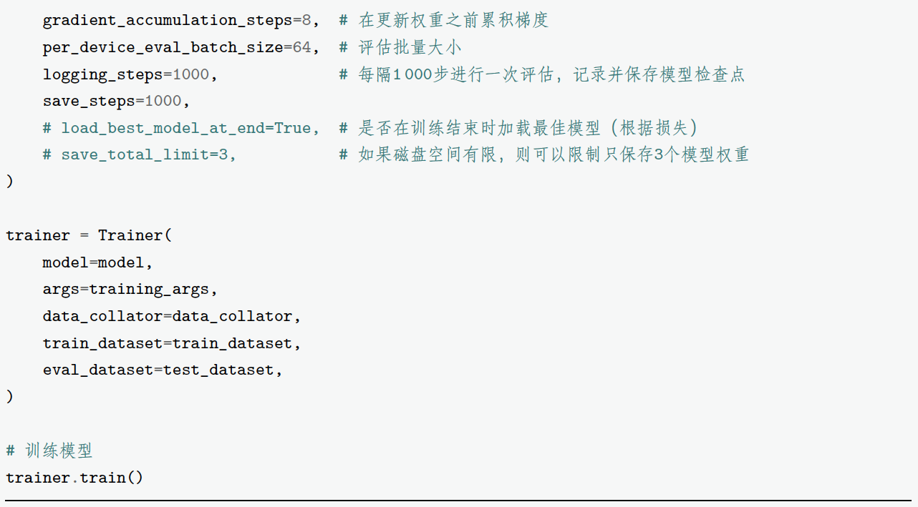
2.2.3
基于HuggingFace 的预训练语言模型实践
4. 模型训练
在构建处理好的预训练语料之后，就可以开始模型训练。代码如下所示：

Slide 75
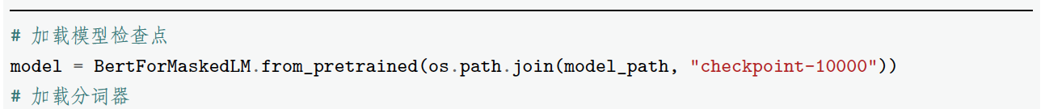
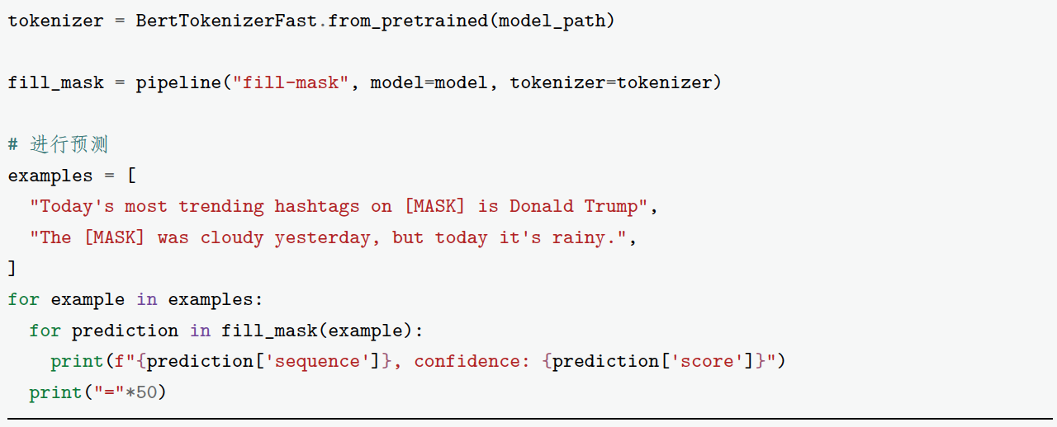
2.2.3
基于HuggingFace 的预训练语言模型实践
5. 模型使用
基于训练好的模型，可以针对不同应用需求使用，以句子补全为例的代码如下所示：

Slide 76
目录
Contents
2.1
Transformer结构
2.2
生成式预训练语言模型GPT
2.3
大语言模型结构
2.4
实践思考

Slide 77
2.3
大语言模型的结构
当前，绝大多数大语言模型都采用了类似GPT 的架构，使用基于Transformer 架构构建的仅由解码器组成的网络结构，采用自回归的方式构建语言模型，但是在位置编码、层归一化位置、激活函数等细节上各有不同。
文献[5] 介绍了GPT-3 模型的训练过程，包括模型架构、训练数据组成、训练过程及评估方法。由于GPT-3 并没有开放源代码，根据论文直接重现整个训练过程并不容易
文献[31] 介绍了根据GPT-3 的描述复现的过程，构造并开源了系统OPT（OpenPre-trained Transformer Language Models）。
MetaAI 也仿照GPT-3 的架构开源了LLaMA 模型[37]，公开评测结果及利用该模型进行有监督微调后的模型都有非常好的表现。
GPT-3模型后，OpenAI 就不再开源（也没有开源模型），因此并不清楚ChatGPT 和GPT-4 采用的模型架构。

Slide 78
2.3.1
LLaMA 的模型结构
文献[37] 介绍了LLaMA 采用的Transformer 结构和细节，与2.1 节介绍的Transformer 结构的不同之处为：
前置层归一化（Pre-normalization）
RMSNorm 归一化函数（Normalizing Function）
SwiGLU激活函数
旋转位置嵌入（Rotary Positional Embeddings，RoPE）
使用的Transformer 结构与GPT-2 类似，如图2.4 所示。
图2.4 GPT-2 的模型结构

Slide 79
2.3.1
LLaMA 的模型结构
1. RMSNorm 归一化函数
为了使模型训练过程更加稳定，GPT-2 相较于GPT 引入了前置层归一化方法，将第一个层归一化移动到多头自注意力层之前，将第二个层归一化移动到全连接层之前。同时，残差连接的位置调整到多头自注意力层与全连接层之后。层归一化中也采用了RMSNorm 归一化函数[49]。针对输入向量a，RMSNorm 函数计算公式如下：
此外，RMSNorm 还可以引入可学习的缩放因子 g_{i} 和偏移参数 b_{i}，从而得到

Slide 80
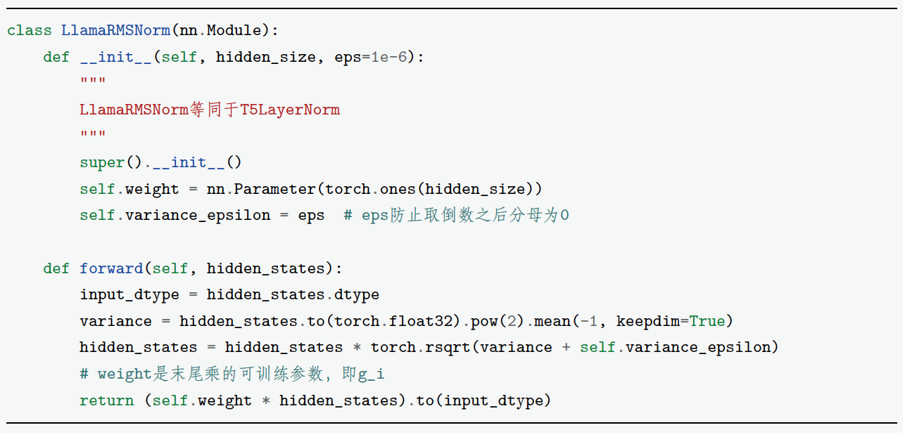
2.3.1
LLaMA 的模型结构
1. RMSNorm 归一化函数

Slide 81
2.3.1
LLaMA 的模型结构
2. SwiGLU 激活函数
SwiGLU 激活函数是Shazeer 在文献[50] 中提出的，在PaLM[14] 等模型中进行了广泛应用，并且取得了不错的效果，相较于ReLU 函数在大部分评测中都有不少提升。在LLaMA 中，全连接层使用带有SwiGLU 激活函数的FFN（Position-wise Feed-Forward Network）的计算公式如下：
σ(x) 是Sigmoid 函数

Slide 82
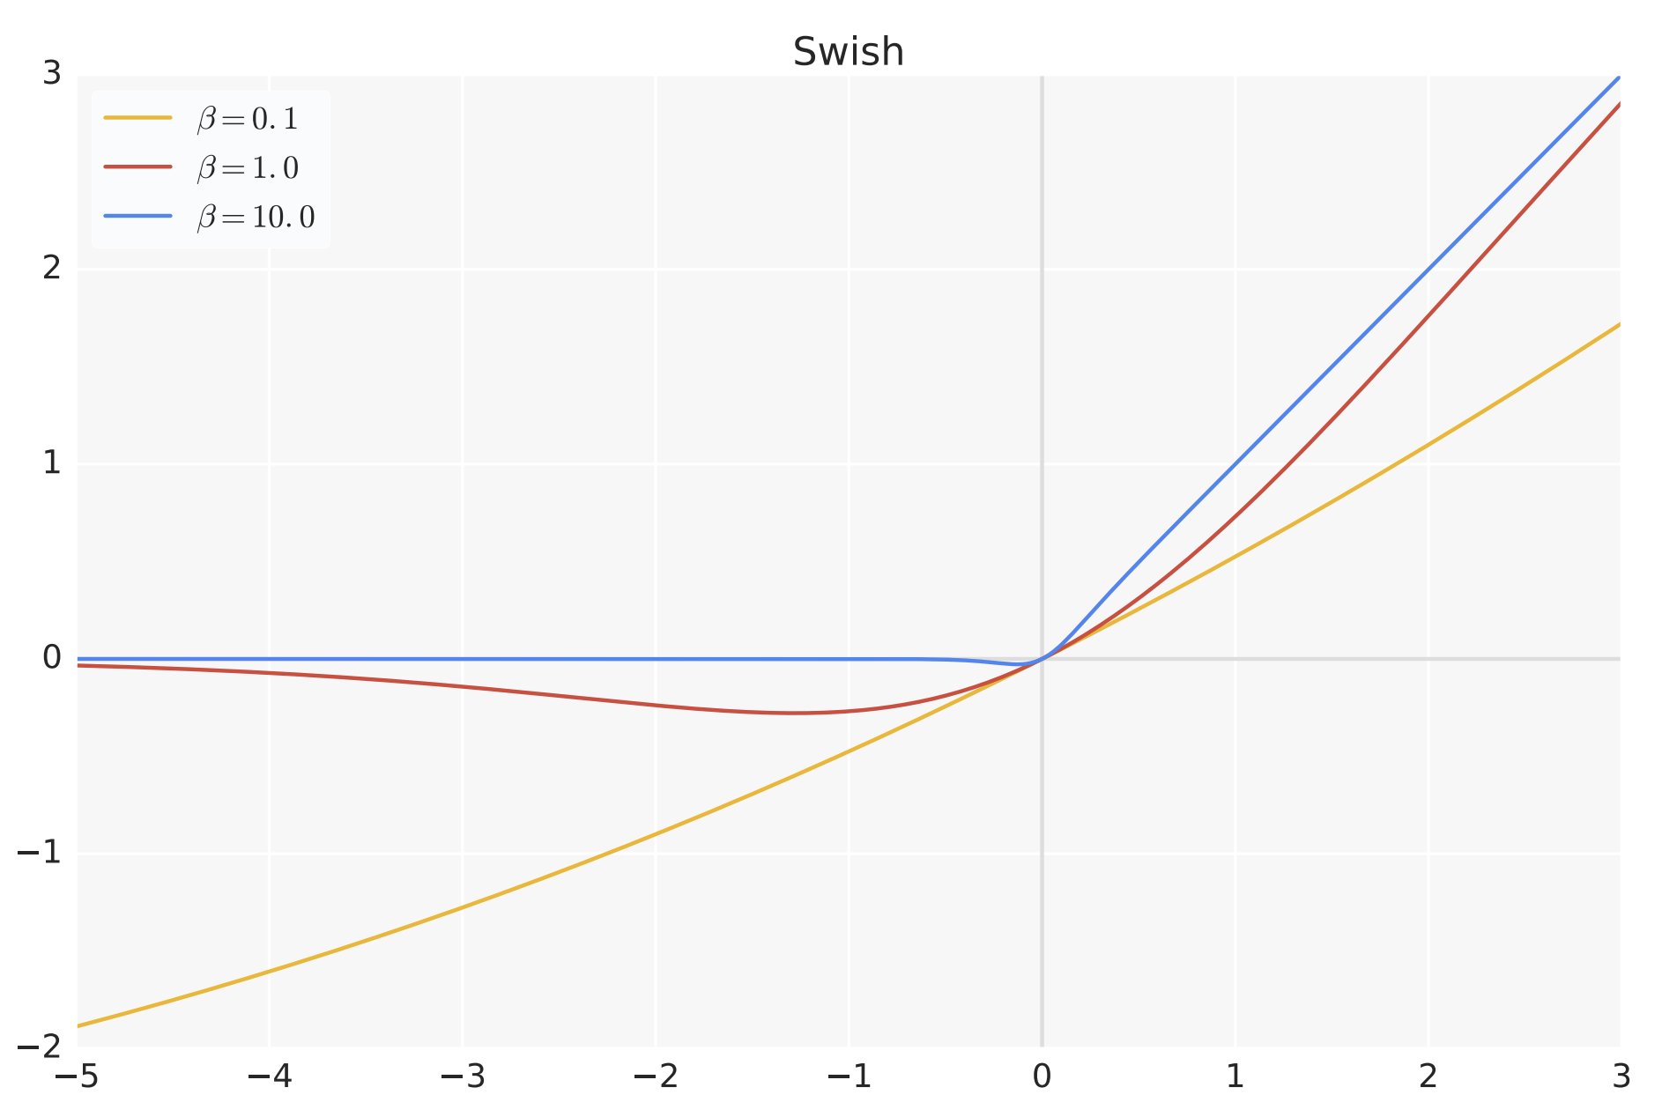
2.3.1
LLaMA 的模型结构
2. SwiGLU 激活函数
图2.5 给出了Swish 激活函数在参数β 不同取值下的形状。可以看到，当β 趋近于0 时，Swish 函数趋近于线性函数y = x；当β 趋近于无穷大时，Swish 函数趋近于ReLU 函数；当β 取值为1 时，Swish 函数是光滑且非单调的。在HuggingFace 的transformer库中Swish 函数被SiLU 函数[51] 代替。

Slide 83
2.3.1
LLaMA 的模型结构
3. RoPE 位置嵌入
在位置编码上，使用旋转位置嵌入[52] 代替原有的绝对位置编码。RoPE 借助复数的思想，出发点是通过绝对位置编码的方式实现相对位置编码。其目标是通过下述运算给q, k 添加绝对位置信息：
经过上述操作， 和 就带有了位置m 和n 的绝对位置信息。

Slide 84
2.3.1
LLaMA 的模型结构
3. RoPE 位置嵌入
详细的证明和求解过程可以参考文献[52]，最终可以得到二维情况下用复数表示的RoPE：
根据复数乘法的几何意义，上述变换实际上是对应向量旋转，所以位置向量称为“旋转式位置编码”。还可以使用矩阵形式表示：

Slide 85
2.3.1
LLaMA 的模型结构
3. RoPE 位置嵌入
根据内积满足线性叠加的性质，任意偶数维的RoPE 都可以表示为二维情形的拼接，即：
由于上述矩阵 R_{d} 具有稀疏性，因此可以使用逐位相乘⊗ 操作进一步提高计算速度。

Slide 86
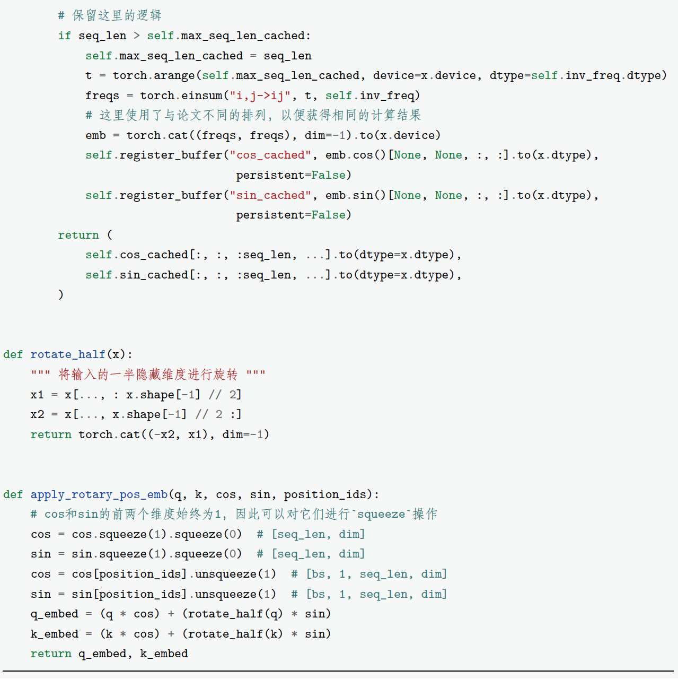
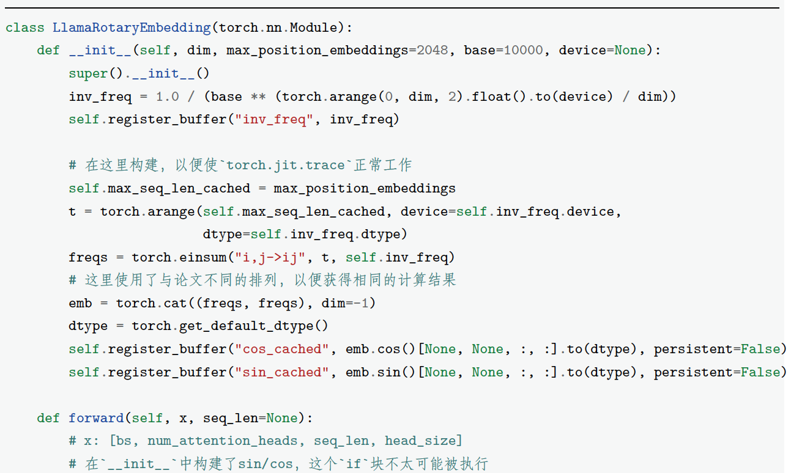
2.3.1
LLaMA 的模型结构
3. RoPE 位置嵌入

Slide 87
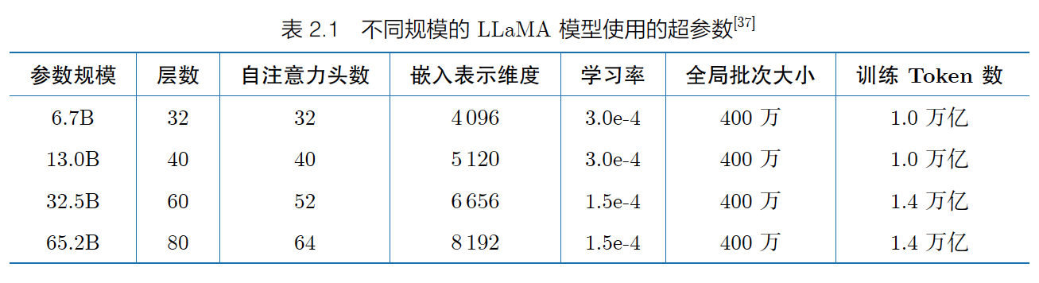
2.3.1
LLaMA 的模型结构
4. 模型整体框架
基于上述模型和网络结构可以实现解码器层，根据自回归方式利用训练语料进行模型训练的过程与2.3.4 节介绍的过程基本一致。不同规模的LLaMA 模型使用的超参数如表2.1 所示。

Slide 88
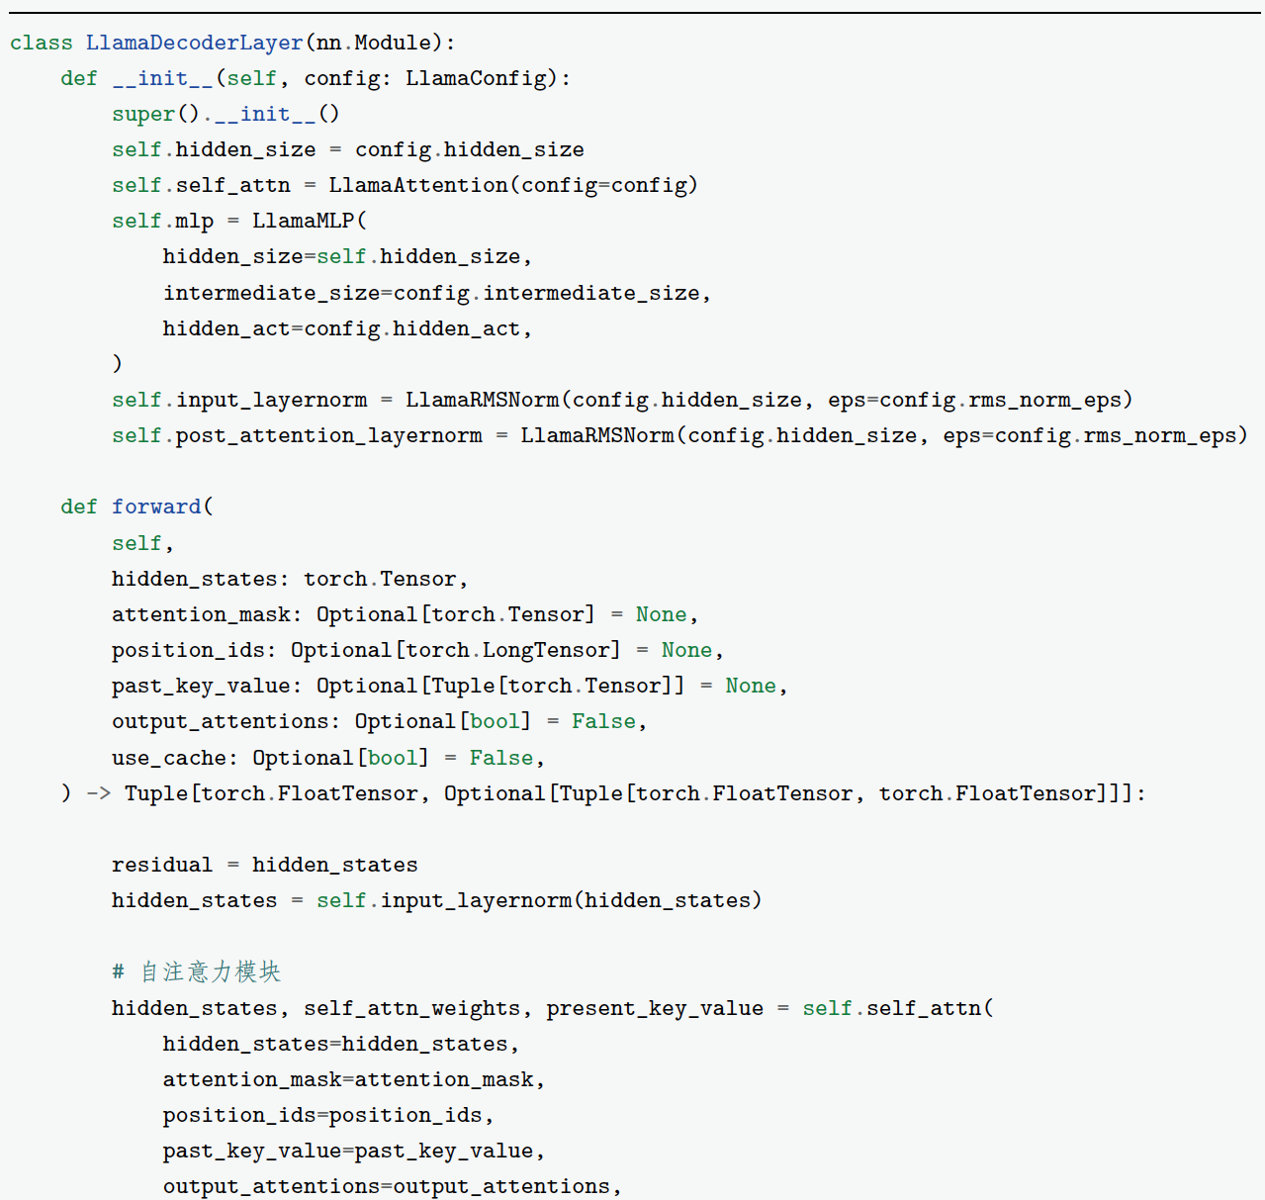
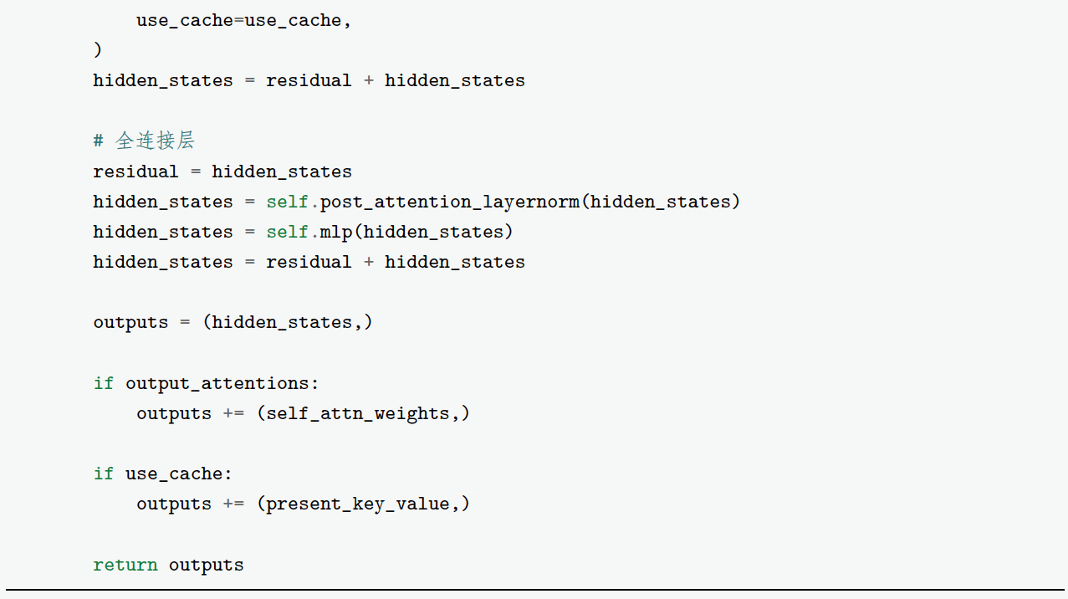
2.3.1
LLaMA 的模型结构
4. 模型整体框架

Slide 89
2.3.2
注意力机制优化
在Transformer 结构中，自注意力机制的时间和存储复杂度与序列的长度呈平方的关系，因此占用了大量的计算设备内存并消耗了大量的计算资源。如何优化自注意力机制的时空复杂度、增强计算效率是大语言模型面临的重要问题。
一些研究从近似注意力出发，旨在减少注意力计算和内存需求，提出了稀疏近似、低秩近似等方法。
也有一些研究从计算加速设备本身的特性出发，研究如何更好地利用硬件特性对Transformer 中的注意力层进行高效计算。
本节将分别介绍上述两类方法。

Slide 90
2.3.2
注意力机制优化
1. 稀疏注意力机制
对一些训练好的Transformer 结构中的注意力矩阵进行分析时发现，其中很多是稀疏的，因此可以通过限制Query-Key 对的数量来降低计算复杂度。这类方法称为稀疏注意力（SparseAttention）机制。可以将稀疏化方法进一步分成基于位置的和基于内容信息的两类。
基于位置的稀疏注意力机制的基本类型如图2.6 所示，主要包含如下五种类型：全局注意力（Global Attention）、带状注意力（Band Attention）、膨胀注意力（Dilated Attention）、随机注意力（Random Attention）、局部块注意力（Block Local Attention）。

Slide 91
2.3.2
注意力机制优化
1. 稀疏注意力机制

Slide 92
2.3.2
注意力机制优化
1. 稀疏注意力机制
现有的稀疏注意力机制，通常是基于上述五种基于位置的稀疏注意力机制的复合模式，图2.7给出了一些典型的稀疏注意力模型

Slide 93
2.3.2
注意力机制优化
1. 稀疏注意力机制
基于内容的稀疏注意力机制根据输入数据创建稀疏注意力，其中一种很简单的方法是选择和给定查询（Query）有很高相似度的键（Key）。
Routing Transformer[59] 采用K-means 聚类方法，针对Query和Key进行聚类，类中心向量集合为 ，其中k 是类中心的个数。每个Query 只与其处在相同簇（Cluster）下的Key 进行交互。中心向量采用滑动平均的方法进行更新：

Slide 94
2.3.2
注意力机制优化
1. 稀疏注意力机制
Reformer[60] 则采用局部敏感哈希（Local-Sensitive Hashing，LSH）的方法为每个Query 选择Key-Value 对。其主要思想是使用LSH 函数对Query 和Key 进行哈希计算，将它们划分到多个桶内，以提升在同一个桶内的Query 和Key 参与交互的概率。假设b 是桶的个数，给定一个大小为[Dk, b/2] 的随机矩阵R，LSH 函数的定义为：
如果 时， 才可以与相应的Key-Value对进行交互。

Slide 95
2.3.2
注意力机制优化
2. FlashAttention
NVIDIA GPU中的内存（显存）按照它们物理上是在GPU芯片内部还是板卡RAM存储芯片上，决定了它们的速度、大小以及访问限制。GPU显存分为：
全局内存（Global memory）
本地内存（Local memory）
共享内存（Shared memory，SRAM）
寄存器内存（Register memory）
常量内存（Constant memory）
纹理内存（Texture memory）

Slide 96
2.3.2
注意力机制优化
2. FlashAttention
全局内存和本地内存使用的高带宽显存（High Bandwidth Memory，HBM）位于板卡RAM存储芯片上，该部分内存容量很大。全局内存是所有线程都可以访问，而本地内存则只能当前线程访问。NVIDIA H100中全局内存有80GB空间，其访问速度虽然可以达到3.35TB/s，但是如果全部线程同时访问全局内存时，其平均带宽仍然很低。
共享内存和寄存器位于GPU芯片上，因此容量很小，并且共享内存只有在同一个GPU线程块（Thread Block）内的线程才可以共享访问，而寄存器仅限于同一个线程内部才能访问。NVIDIA H100中每个GPU线程块在流式多处理器（Stream Multi-processor，SM）可以使用的共享存储容量仅有228KB，但是其速度非常快，远高于全局内存的访问速度。

Slide 97
2.3.2
注意力机制优化
2. FlashAttention
在本章第2.2节中介绍了自注意力机制的原理，在GPU中进行计算时，传统的方法还需要引入两个中间矩阵 S 和 P 并存储到全局内存中。具体计算过程如下：
按照上述计算过程，需要首先从全局内存中读取矩阵 Q 和 K，并将计算好的矩阵 S 再写入全局内存，之后再从全局内存中获取矩阵 S ，计算Softmax得到矩阵 P 再写入全局内存，之后读取矩阵 P 和矩阵 V，计算得到矩阵 O。
这样的过程会极大占用显存的带宽。在自注意力机制中，计算速度比内存速度快得多，因此计算效率越来越多地受到全局内存访问的瓶颈。

Slide 98
2.3.2
注意力机制优化
2. FlashAttention
FlashAttention就是通过利用GPU硬件中的特殊设计，针对全局内存和共享存储的I/O速度的不同，尽可能地避免HBM中读取或写入注意力矩阵。
FlashAttention目标是尽可能高效地使用SRAM来加快计算速度，避免从全局内存中读取和写入注意力矩阵。达成该目标需要能做到在不访问整个输入的情况下计算Softmax函数，并且后向传播中不能存储中间注意力矩阵。

Slide 99
2.3.2
注意力机制优化
2. FlashAttention
FlashAttention 就提出了不使用中间注意力矩阵，通过存储归一化因子来减少全局内存消耗的方法。
FlashAttention 算法并没有将S、P 整体写入全局内存，而是通过分块写入，存储前向传递的Softmax 归一化因子，在后向传播中快速重新计算片上注意力，这比从全局内存中读取中间注意力矩阵的标准方法更快。
虽然大幅减少了全局内存的访问量，重新计算也导致FLOP 增加，但其运行的速度更快且使用的内存更少。

Slide 100
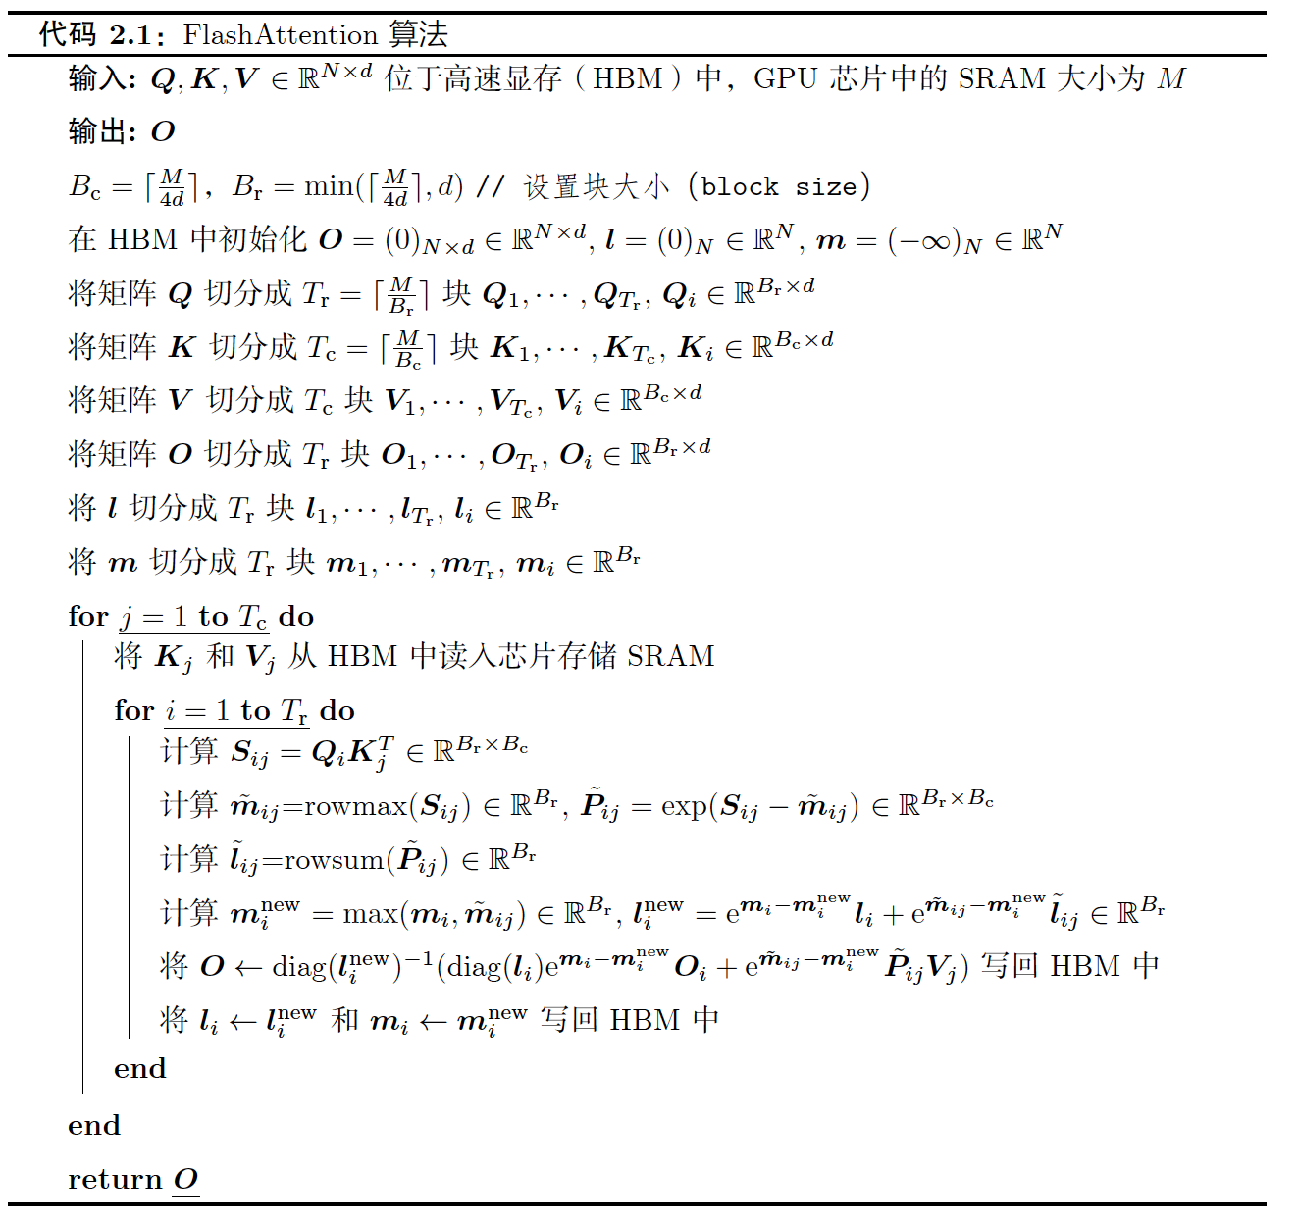
2.3.2
注意力机制优化
2. FlashAttention

Slide 101
2.3.2
注意力机制优化
3. 多查询注意力
多查询注意力（Multi Query Attention）是多头注意力的一种变体。其特点是，在多查询注意力中不同的注意力头共享一个键和值的集合，每个头只单独保留了一份查询参数，因此键和值的矩阵仅有一份，这大幅减少了显存占用，使其更高效。
由于多查询注意力改变了注意力机制的结构，因此模型通常需要从训练开始就支持多查询注意力。文献[63] 的研究结果表明，可以通过对已经训练好的模型进行微调来添加多查询注意力支持，仅需要约5% 的原始训练数据量就可以达到不错的效果。
包括Falcon[64]、SantaCoder[65]、StarCoder[66] 在内的很多模型都采用了多查询注意力机制。

Slide 102
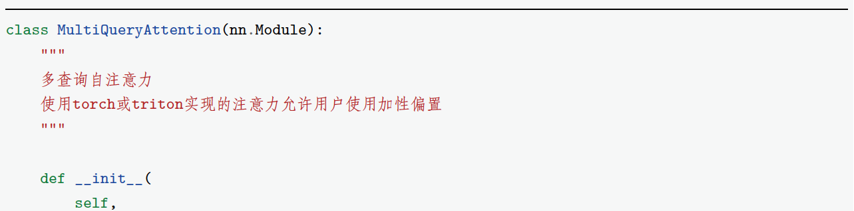
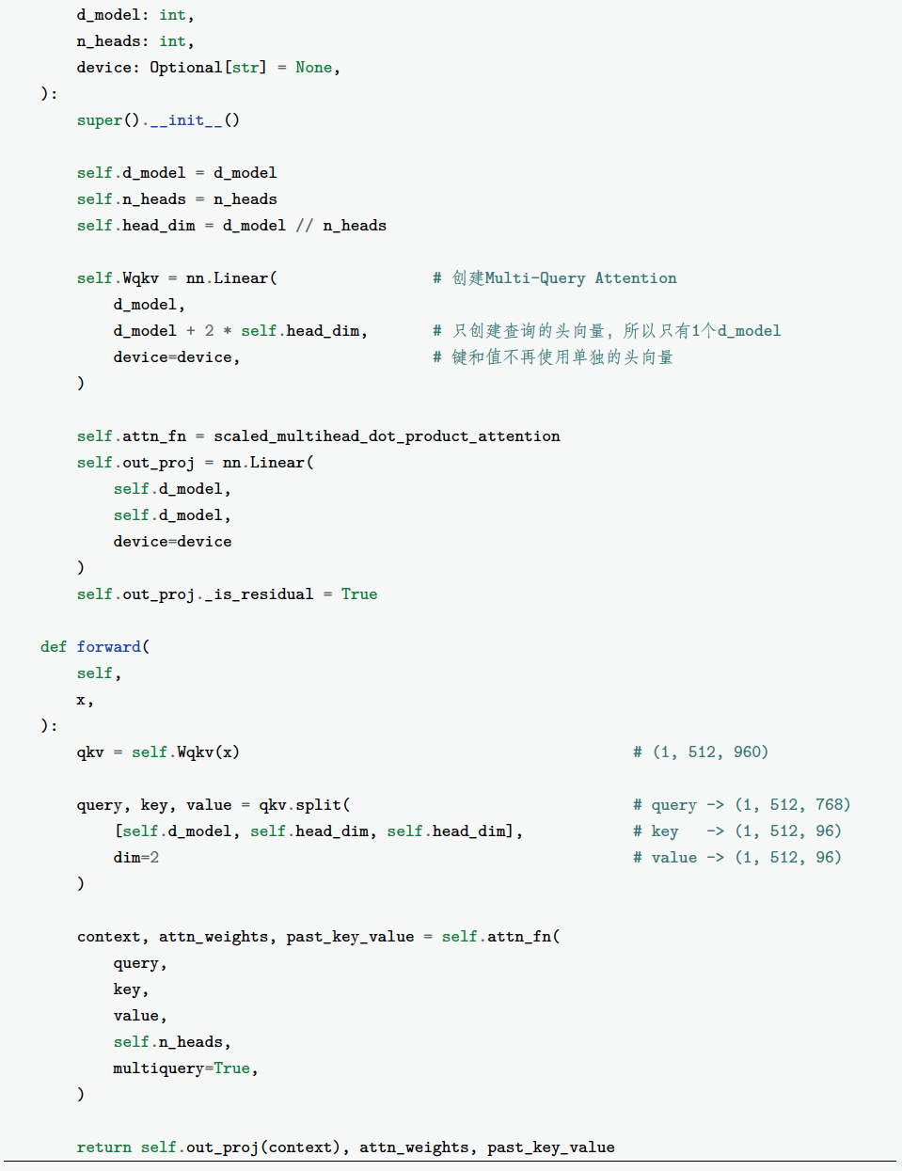
2.3.2
注意力机制优化
3. 多查询注意力

Slide 103
目录
Contents
2.1
Transformer结构
2.2
生成式预训练语言模型GPT
2.3
大语言模型结构
2.4
实践思考

Slide 104
2.4
实践思考
预训练语言模型除了本章介绍的自回归（Autoregressive）模型GPT，还有自编码模型（Autoencoding）BERT[1]、编-解码（Encoder-Decoder）模型BART[67]，以及融合上述三种方法的自回归填空（Autoregressive Blank Infilling）模型GLM（General Language Model）[68]。
ChatGPT的出现，使得目前几乎所有大语言模型神经网络结构趋同，采用自回归模型，基础架构与GPT-2相同，但在归一化函数、激活函数及位置编码等细节方面有所不同。归一化函数和激活函数的选择对于大语言模型的收敛性具有一定影响，因此在LLaMA 模型被提出之后，大多数开源模型沿用了RMSNorm 和SwiGLU 的组合方式。
由于LLaMA 模型所采用的位置编码方法RoPE 的外推能力不好，因此后续一些研究采用了ALiBi[69] 等具有更好外推能力的位置编码方法，使模型具有更长的上下文建模能力。

Slide 105
2.4
实践思考
大语言模型训练需要使用大量计算资源，其中计算设备的内存是影响计算效率的最重要因素之一，因此注意力机制改进算法也是在模型架构层的研究热点。本章介绍了注意力机制优化的典型方法，在这些方法的基础上，有很多研究陆续开展，如FlashAttention-2[70] 等。如何更有效地利用计算设备内存，以及如何使内存消耗与模型上下文近似线性扩展，都是重要的研究方向。
本章介绍的方法都围绕GPT-3 架构，而OpenAI 发布的GPT-4 相较于ChatGPT 有显著的性能提升。GPT-4 的神经网络模型结构和参数规模尚未公开，由于模型参数庞大且计算成本高昂。

Slide 106
2.4
实践思考
有未经证实的消息称，GPT-4 采用了专家混合模型（Mixture of Experts，MoE）架构，总共有1.8 万亿个参数。GPT-4使用了16 个专家，每个专家的参数约为1 110 亿，每次前向传递使用2 个专家进行路由，同时还有550 亿个共享参数用于注意力机制。MoE 架构在减少推理所需的参数量的同时，仍然可以使用更大规模的模型参数。

Slide 107
哎呀小小草
专业设计
本章小结
语言模型目标是建模自然语言的概率分布，在自然语言处理研究中具有重要的作用，是自然语言处理基础任务之一。从2020年OpenAI发布GPT-3开始，大语言模型研究也逐渐深入。虽然大语言模型的参数量巨大，通过有监督微调和强化学习能够完成非常多的任务，但是其基础理论也仍然离不开对语言的建模。
本章介绍了Transformer结构，并在此基础上介绍生成式预训练语言模型GPT、大语言模型网络结构和注意力机制优化以及相关实践。
2015
哎呀小小草演示设计

Slide 108
《大规模语言模型 : 从理论到实践》
第3章 大语言模型预训练数据

Slide 109
3
大语言模型预训练数据
训练大语言模型需要数万亿的各类型数据。如何构造海量“高质量”数据对于大语言模型的训练具有至关重要的作用。
截至2023 年9 月，还没有非常好的大语言模型的理论分析和解释，也缺乏对语言模型训练数据的严格说明和定义。但是，大多数研究人员认为预训练数据是影响大语言模型效果及样本泛化能力的关键因素之一。
当前的研究表明，预训练数据需要涵盖各种类型的文本，也需要覆盖尽可能多的领域、语言、文化和视角，从而提高大语言模型的泛化能力和适应性。
目前，大语言模型所采用的预训练数据通常包括网络数据、图书、论文、百科和社交媒体等。

Slide 110
目录
Contents
3.1
数据来源
3.2
数据处理
3.3
数据影响分析
3.4
开源数据集合
3.5
实践思考

Slide 111
目录
Contents
3.1
数据来源
3.2
数据处理
3.3
数据影响分析
3.4
开源数据集合
3.5
实践思考

Slide 112
3.1
数据来源
文献[5] 介绍了OpenAI 训练GPT-3 所使用的主要数据来源，包含经过过滤的Common-Crawl 数据集[19]、WebText2、Books1、Books2 以及英文Wikipedia 等数据集。
CommonCrawl的原始数据有45TB，进行过滤后仅保留了570GB 的数据。通过词元方式对上述语料进行切分，大约包含 5000 亿词元。
为了保证模型使用更多高质量数据进行训练，在GPT-3 训练时，根据语料来源的不同，设置不同的采样权重。在完成 3000 亿词元训练时，英文Wikipedia 的语料平均训练轮数为3.4 次，而CommonCrawl 和Books 2 仅有0.44 次和0.43 次。
Meta 公司的研究人员在训练OPT[31] 模型时采用了混合RoBERTa[71]、Pile[72] 和PushShift.io Reddit[73] 数据的方法。由于这些数据集中包含的绝大部分数据都是英文数据，因此OPT 也从CommonCrawl 数据集中抽取了部分非英文数据加入训练语料。

Slide 113
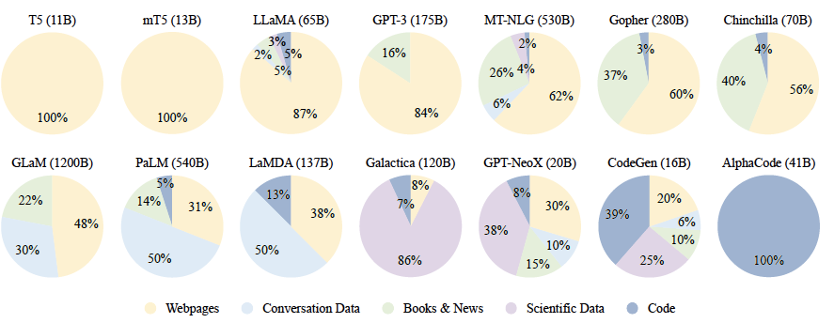
3.1
数据来源
大语言模型预训练所需的数据来源大体上分为通用数据和专业数据两大类。通用数据（General Data）包括网页、图书、新闻、对话文本等内容[14, 31, 46]。通用数据具有规模大、多样性和易获取等特点，因此支持大语言模型的语言建模和泛化能力。专业数据（Specialized Data）包括多语言数据、科学数据、代码及领域特有资料等。通过在预训练阶段引入专业数据可以有效提升大语言模型的任务解决能力。

Slide 114
3.1.1
通用数据
通用数据在大语言模型训练数据中占比通常非常高，主要包括来自网页、书籍、对话文本等不同类型的数据，为大语言模型提供了大规模且多样的训练数据。
网页（Webpages）是通用数据中数量最多的一类。随着互联网的大规模普及，人们通过网站、论坛、博客、App 等各种类型网站和应用，创造了海量的数据。根据2016 年Google 公开的数据，其搜索引擎索引处理了超过130 万亿网页。
爬取和处理海量网页内容并不是一件容易的事情，因此一些研究人员构建了包括ClueWeb09[74]、ClueWeb12[75]、SogouT-16[76]、CommonCrawl 等在内的开源网页数据集。
虽然这些爬取的网络数据包含大量高质量的文本（如维基百科），但也包含非常多低质量的文本（如垃圾邮件等）。因此，过滤并处理网页以提高数据质量对大语言模型训练来说非常重要。

Slide 115
3.1.1
通用数据
对话数据（Conversation Text）是指有两个或更多参与者交流的文本内容。对话数据包含书面形式的对话、聊天记录、论坛帖子、社交媒体评论等。当前的一些研究表明，对话数据可以有效增强语言模型的对话能力[31]，并潜在地提高其在多种问答任务上的表现[14]。
对话数据可以通过收集、清洗、归并等过程从社会媒体、论坛、邮件组等构建。相较于网页数据，对话数据收集和处理更加困难，数据数量也相对少非常多。
常见的对话数据集包括PushShift.io Reddit[73, 77]、Ubuntu Dialogue Corpus[78]、Douban Conversation Corpus、Chromium Conversations Corpus 等。
文献[79] 也提出了使用大语言模型自动生成对话数据的UltraChat 方法。

Slide 116
3.1.1
通用数据
书籍（Book）是人类知识的主要积累方式之一，从古代经典著作到现代学术著述，承载了丰富多样的人类思想。书籍通常包含广泛的词汇，包括专业术语、文学表达及各种主题词汇。利用书籍数据进行训练，大语言模型可以接触多样化的词汇，从而提高其对不同领域和主题的理解能力。
相较于其他语料库，书籍也是最重要的，甚至是唯一的长文本书面语的数据来源。
书籍提供了完整的句子和段落，使得大语言模型可以学习到上下文之间的联系。这对于模型理解句子中的复杂结构、逻辑关系和语义连贯性非常重要。
书籍涵盖了各种文体和风格，包括小说、科学著作、历史记录，等等。通过使用书籍数据训练语言模型，可以使模型学习到不同的写作风格和表达方式，提高大语言模型在各种文本类型上的能力。
受限于版权因素，开源书籍数据集很少，现有的开源大语言模型研究通常采用Pile 数据集[72] 中提供的Books3 和Bookcorpus2 数据集。

Slide 117
3.1.2
专业数据
专业数据在通用大语言模型中所占比例通常较低，但是其对改进大语言模型在下游任务上的特定能力有着非常重要的作用。专业数据有非常多的种类，文献[18] 总结了当前大语言模型使用的三类专业数据，包括多语言数据、科学文本数据和代码。
多语言数据（Multilingual Text）对于增强大语言模型的语言理解和生成多语言能力具有至关重要的作用。当前的大语言模型训练除了需要目标语言中的文本，通常还要整合多语言语料库。
BLOOM[33] 的预训练语料中包含46 种语言，PaLM[14] 的训练语料中甚至包含高达122 种语言的数据。此前的研究发现，通过多语言混合训练，预训练模型可以在一定程度上自动构建多语言之间的语义关联[80]。
多语言数据混合训练，可以有效提升翻译、多语言摘要和多语言问答等任务能力。此外，由于不同语言中不同类型的知识获取难度不同，多语言数据还可以有效地增加数据的多样性和知识的丰富性。

Slide 118
3.1.2
专业数据
科学文本（Scientific Text）数据包括教材、论文、百科及其他相关资源。这些数据对于提升大语言模型在理解科学知识方面的能力具有重要作用[34]。
科学文本数据的来源主要包括arXiv 论文[81]、PubMed 论文[82]、教材、课件和教学网页等。
由于科学领域涉及众多专业领域且数据形式复杂，通常还需要对公式、化学式、蛋白质序列等采用特定的符号标记并进行预处理。这样可以将不同格式的数据转换为统一的形式，使大语言模型更好地处理和分析科学文本数据。
公式可以用LaTeX 语法表示
化学结构可以用SMILES（Simplified Molecular Input Line EntrySystem）表示
蛋白质序列可以用单字母代码或三字母代码表示

Slide 119
3.1.2
专业数据
代码（Code）数据是进行程序生成任务所必需的训练数据。近期的研究和ChatGPT 的结果表明，通过在大量代码上进行预训练，大语言模型可以有效提升代码生成的效果[83-84]。
代码数据不仅包含程序代码本身，还包含大量的注释信息。与自然语言文本相比，代码数据具有显著的不同。代码是一种格式化语言，它对应着长程依赖和准确的执行逻辑[85]。代码的语法结构、关键字和特定的编程范式都对其含义和功能起着重要的作用。
代码数据的主要来源是编程问答社区（如Stack Exchange[86-87]）和公共软件仓库（如GitHub[29, 83, 88]）。
编程问答社区中的数据包含了开发者提出的问题、其他开发者的回答及相关代码示例。这些数据提供了丰富的语境和真实世界中的代码使用场景。
公共软件仓库中的数据则包含了大量的开源代码，涵盖多种编程语言和不同领域。这些代码库中的很多代码经过了严格的代码评审和实际的使用测试，因此具有一定的质量和可靠性。

Slide 120
目录
Contents
3.1
数据来源
3.2
数据处理
3.3
数据影响分析
3.4
开源数据集合
3.5
实践思考

Slide 121
3.2
数据处理
大语言模型的相关研究表明，数据质量对于模型的影响非常大。因此，在收集了各种类型的数据之后，需要对数据进行处理，去除低质量数据、重复数据、有害信息、个人隐私等内容[14, 89]。典型的数据处理流程如图3.2 所示，主要包括质量过滤、冗余去除、隐私消除、词元切分这几个步骤。

Slide 122
3.2.1
质量过滤
互联网上的数据质量参差不齐，无论是OpenAI 联合创始人Andrej Karpathy 在微软Build 2023 的报告，还是当前的一些研究都表明，训练数据的质量对于大语言模型效果具有非常重要的影响。因此，从收集到的数据中删除低质量数据成为大语言模型训练中的重要步骤。
大语言模型训练中所使用的低质量数据过滤方法可以大致分为两类：基于分类器的方法和基于启发式的方法。

Slide 123
3.2.1
质量过滤
基于分类器的方法的目标是训练文本质量判断模型，并利用该模型识别并过滤低质量数据。GPT-3[46]、PaLM[14] 和GLaM[90] 模型在训练数据构造时都使用了基于分类器的方法。
文献[90]采用了基于特征哈希的线性分类器（Feature Hash Based Linear Classifier），可以非常高效地完成文本质量判断。
该分类器使用一组精选文本（维基百科、书籍和一些选定的网站）进行训练，目标是给与训练数据类似的网页较高分数。利用这个分类器可以评估网页的内容质量。
在实际应用中，还可以通过使用Pareto 分布对网页进行采样，根据其得分选择合适的阈值，从而选定合适的数据集。
然而，一些研究发现，基于分类器的方法可能会删除包含方言或者口语的高质量文本，从而损失一定的多样性[89-90]。

Slide 124
3.2.1
质量过滤
基于启发式的方法则通过一组精心设计的规则来消除低质量文本，BLOOM[33] 和Gopher[89]采用了基于启发式的方法。这些启发式规则主要包括：
语言过滤：如果一个大语言模型仅关注一种或者几种语言，则可以大幅过滤数据中其他语言的文本。
指标过滤：利用评测指标也可以过滤低质量文本。例如，可以使用语言模型对给定文本的困惑度（Perplexity）进行计算，利用该值可以过滤非自然的句子。
统计特征过滤：针对文本内容可以计算包括标点符号分布、符号字比（Symbol-to-Word Ratio）、句子长度在内的统计特征，利用这些特征过滤低质量数据。
关键词过滤：根据特定的关键词集，可以识别并删除文本中的噪声或无用元素。例如，HTML标签、超链接及冒犯性词语等。

Slide 125
3.2.1
质量过滤
在大语言模型出现之前，在自然语言处理领域已经开展了很多文章质量判断（Text Quality Evaluation）相关研究，主要应用于搜索引擎、社会媒体、推荐系统、广告排序及作文评分等任务中。
在搜索和推荐系统中，结果的内容质量是影响用户体验的重要因素之一，因此，此前很多工作都是针对用户生成内容（User-Generated Content，UGC）的质量进行判断的。
自动作文评分也是文章质量判断领域的一个重要子任务，自1998 年文献[91] 提出使用贝叶斯分类器进行作文评分预测以来，基于SVM[92]、CNN-RNN[93]、BERT[94-95] 等方法的作文评分算法也被相继提出，并取得了较大的进展。
这些方法都可以应用于大语言模型预训练数据过滤。由于预训练数据量非常大，并且对质量判断的准确率要求并不非常高，因此一些基于深度学习和预训练的方法还没有应用于低质过滤中。

Slide 126
3.2.2
冗余去除
文本冗余发现（Text Duplicate Detection）也称为文本重复检测，是自然语言处理和信息检索中的基础任务之一，其目标是发现不同粒度上的文本重复，包括句子、段落、文档等不同级别。冗余去除就是在不同的粒度上去除重复内容，包括句子、文档和数据集等粒度。
文献[96] 指出，大语言模型训练语料库中的重复数据，会降低大语言模型的多样性，并可能导致训练过程不稳定，从而影响模型性能。因此，需要对预训练语料库中的重复数据进行处理，去除其中的冗余部分。

Slide 127
3.2.2
冗余去除
在句子级别上，文献[97] 指出，包含重复单词或短语的句子很可能造成语言建模中引入重复的模式。这对语言模型来说会产生非常严重的影响，使得模型在预测时容易陷入重复循环（Repetition Loops）。
例如：使用GPT-2 模型，对于给定的上下文：“In a shocking finding, scientist discovered a herd of unicorns living in a remote, previously unexplored valley, in the Andes Mountains. Even more surprising to the researchers was the fact that the unicorns spoke perfect English.”。
如果使用束搜索（Beam Search），当设置b = 32 时，模型就会产生如下输出，进入重复循环模式。
“The study, published in the Proceedings of the National Academy of Sciences of the United States of America (PNAS), was conducted by researchers from the Universidad Nacional Autónoma de México (UNAM) and the Universidad Nacional Autónoma de México (UNAM/Universidad Nacional Autónoma de México/Universidad Nacional Autónoma de México/Universidad Nacional Autónoma de México/Universidad Nacional Autónoma de · · · ”

Slide 128
3.2.2
冗余去除
在RefinedWeb[64] 的构造过程中使用了文献[98] 提出的过滤方法，进行了句子级别的过滤。
该方法提取并过滤文档间超过一定长度的相同字符串。给定两个文档xi 和x_{j}，其中存在长度为 k 的公共子串。当k ⩾ 50 时，就将其中一个子串过滤。
公共子串匹配的关键是如何高效完成字符串匹配，文献[64] 将整个文档D 转换为一个超长的字符串序列S，之后构造序列S的后缀数组（Suffix Array）A。该数组包含在该序列中的所有后缀按字典顺序排列的列表。具体而言，后缀数组A 是一个整数数组，其中每个元素表示S 中的一个后缀的起始位置。A 中的元素按照后缀的字典顺序排列。
针对Wiki-40B 训练语料（约包含4GB 文本内容），使用拥有96 核CPU 以及768GB 内存的服务器，可以在140 秒内完成计算。对于包含350GB 文本的C4 数据集，仅需要12 小时就可以完成后缀数组构造。

Slide 129
3.2.2
冗余去除
在文档级别上，大部分大语言模型依靠文档之间的表面特征相似度（例如n-gram 重叠比例）进行检测并删除重复文档[33, 37, 64, 98]。
LLaMA[37] 采用CCNet[99] 的处理模式，先将文档拆分为段落，并把所有字符转换为小写字符、将数字替换为占位符，以及删除所有Unicode标点符号和重音符号来对每个段落进行规范化处理。然后，使用SHA-1方法为每个段落计算一个哈希码（Hash Code），并使用前64 位数字作为键。最后，利用每个段落的键进行重复判断。
RefinedWeb[64] 先去除页面中菜单、标题、页脚、广告等内容，仅抽取页面中的主要内容。在此基础上，在文档级别进行过滤，采用与文献[89] 类似的方法，使用n-gram 重叠程度来衡量句子、段落及文档的相似度。如果重复程度超过预先设定的阈值，则会过滤重复段落或文档。

Slide 130
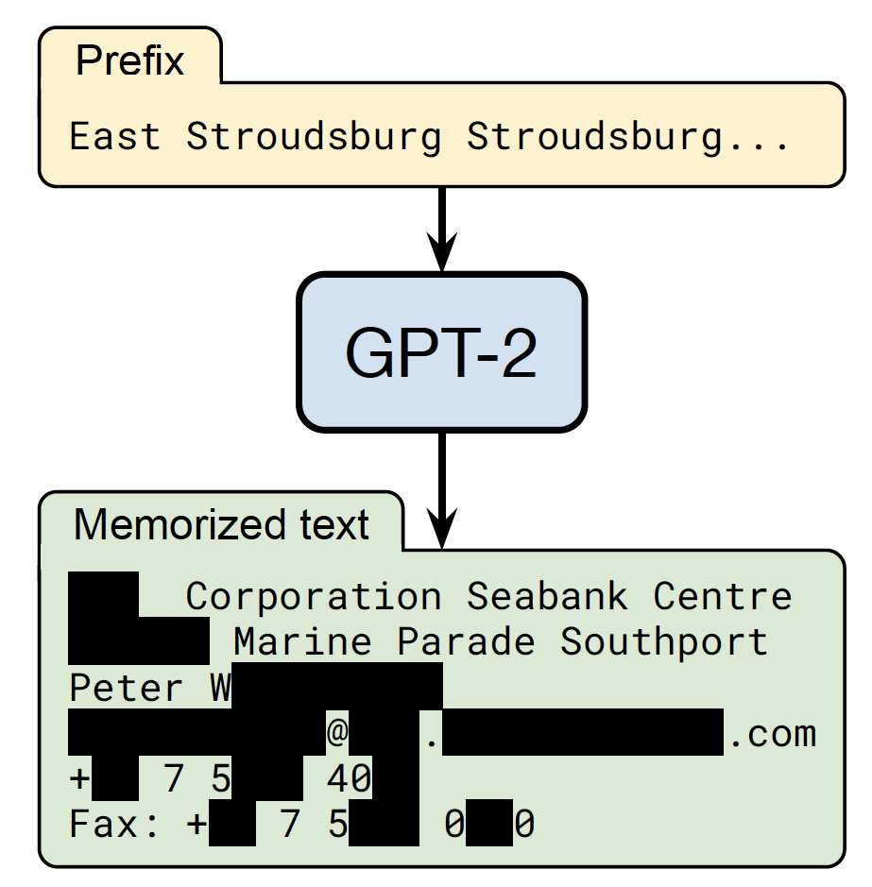
3.2.3
隐私消除
由于绝大多数预训练数据源于互联网，因此不可避免地会包含涉及敏感或个人信息（Personally Identifiable Information，PII）的用户生成内容，这可能会增加隐私泄露的风险[101]。
如左图所示，输入前缀词“East Stroudsburg Stroudsburg”，语言模型在此基础上补全了姓名、电子邮 件地址、电话号码、传真号码及实际地址。这些信息都是模型从预训练语料中学习得到的。
因此，非常有必要从预训练语料库中删除包含个人身份信息的内容。

Slide 131
3.2.3
隐私消除
删除隐私数据最直接的方法是采用基于规则的算法，BigScience ROOTS Corpus[102] 在构建过程中就采用了基于命名实体识别的方法，利用命名实体识别算法检测姓名、地址、电话号码等个人信息内容并进行删除或者替换。
该方法使用了基于Transformer 的模型，并结合机器翻译技术，可以处理超过100 种语言的文本，消除其中的隐私信息。该方法被集成在muliwai 类库中。

Slide 132
3.2.4
词元切分
传统的自然语言处理通常以单词为基本处理单元，模型都依赖预先确定的词表V，在编码输入词序列时，这些词表示模型只能处理词表中存在的词。因此，在使用中，如果遇到不在词表中的未登录词，模型无法为其生成对应的表示，只能给予这些未登录词（Out-of-Vocabulary，OOV）一个默认的通用表示。
在深度学习模型中，词表示模型会预先在词表中加入一个默认的“[UNK]”（unknown）标识，表示未知词，并在训练的过程中将[UNK] 的向量作为词表示矩阵的一部分一起训练，通过引入某些相应机制来更新[UNK] 向量的参数。在使用时，对于全部的未登录词，都使用[UNK] 的向量作为这些词的表示向量。

Slide 133
3.2.4
词元切分
基于固定词表的词表示模型对词表大小的选择比较敏感。
当词表大小过小时，未登录词的比例较高，影响模型性能。
当词表大小过大时，大量低频词出现在词表中，而这些词的词向量很难得到充分学习。
理想模式下，词表示模型应能覆盖绝大部分的输入词，并避免词表过大所造成的数据稀疏问题。
为了缓解未登录词问题，一些工作通过利用亚词级别的信息构造词表示向量。一种直接的解决思路是为输入建立字符级别表示，并通过字符向量的组合来获得每个单词的表示，以解决数据稀疏问题。然而，单词中的词根、词缀等构词模式往往跨越多个字符，基于字符表示的方法很难学习跨度较大的模式。

Slide 134
3.2.4
词元切分
为了充分学习这些构词模式，研究人员们提出了子词词元化（Subword Tokenization）方法，试图缓解上文介绍的未登录词问题。
词元表示模型会维护一个词元词表，其中既存在完整的单词，也存在形如“c”, “re”, “ing”等单词部分信息，称为子词（Subword）。
词元表示模型对词表中的每个词元计算一个定长向量表示，供下游模型使用。对于输入的词序列，词元表示模型将每个词拆分为词表内的词元。
例如，将单词“reborn”拆分为“re”和“born”。
模型随后查询每个词元的表示，将输入重新组成为词元表示序列。当下游模型需要计算一个单词或词组的表示时，可以将对应范围内的词元表示合成为需要的表示。

Slide 135
3.2.4
词元切分
词元表示模型能够较好地解决自然语言处理系统中未登录词的问题。词元分析（Tokenization）目标是将原始文本分割成由词元（Token）序列的过程。词元切分也是数据预处理中至关重要的一步。
字节对编码（Byte Pair Encoding，BPE）模型[103] 是一种常见的子词词元模型。该模型采用的词表包含最常见的单词及高频出现的子词。在使用时，常见词通常本身位于BPE 词表中，而罕见词通常能被分解为若干个包含在BPE 词表中的词元，从而大幅降低未登录词的比例。BPE算法包括两个部分：
（1）词元词表的确定。
（2）全词切分为词元以及词元合并为全词的方法。

Slide 136
3.2.4
词元切分
BPE 模型中词元词表的计算过程
首先，确定语料库中全词的词表和词频，然后将每个单词切分为单个字符的序列，并在序列最后添加符号“</w>”作为单词结尾的标识。所切分出的序列元素称为字节，即每个单词都切分为字节的序列。之后，按照每个字节序列的相邻字节对和单词的词频，统计每个相邻字节对的出现频率，合并出现频率最高的字节对，将其作为新的词元加入词表，并将全部单词中的该字节对合并为新的单一字节。重复这一步骤，直至BPE 词元词表的大小达到指定的预设值，或
没有可合并的字节对为止。

Slide 137
3.2.4
词元切分
在词元词表确定之后，对输入词序列中未在词表中的全词进行切分，BPE 方法对词表中的词元按从长到短的顺序进行遍历，用每一个词元和当前序列中的全词或未完全切分为词元的部分进行匹配，将其切分为该词元和剩余部分的序列。
例如，对于单词“lowest</w>”
首先通过匹配词元“est</w>”将其切分为“low”“est</w>”的序列
再通过匹配词元“low”
确定其最终切分结果为“low”“est</w>”的序列。
通过这样的过程，使用BPE 尽量将词序列中的词切分成已知的词元。

Slide 138
3.2.4
词元切分
在遍历词元词表后，对于切分得到的词元序列，为每个词元查询词元表示，构成词元表示序列。若出现未登录词元，即未出现在BPE 词表中的词元，则采取和未登录词类似的方式，为其赋予相同的表示，最终获得输入的词元表示序列。
字节级（Byte-level）BPE 通过将字节视为合并的基本符号，改善多语言语料库（例如包含非ASCII 字符的文本）的分词质量。GPT-2、BART、LLaMA 等大语言模型都采用了这种分词方法。原始LLaMA 的词表大小是32K，并且主要根据英文进行训练，因此，很多汉字都没有直接出现在词表中，需要字节来支持所有的中文字符，由2 个或者3 个Byte Token 才能拼成一个完整的汉字。
对于使用了BPE 的大语言模型，其输出序列也是词元序列。对于原始输出，根据终结符</w>的位置确定每个单词的范围，合并范围内的词元，将输出重新组合为词序列，作为最终的结果。

Slide 139
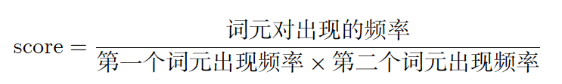
3.2.4
词元切分
WordPiece[104]也是一种常见的词元分析算法，最初应用于语音搜索系统。此后，该算法做为BERT的分词器。
WordPiece与BPE有非常相似的思想，都是通过迭代地合并连续的词元，但在合并的选择标准上略有不同。为了进行合并，WordPiece需要首先训练一个语言模型，并用该语言模型对所有可能的词元对进行评分。在每次合并时，选择使得训练数据似然概率增加最多的词元对。
由于Google并没有发布其WordPiece算法的官方实现，HuggingFace在其在线NLP课程中提供了一种更直观的选择度量方法：一个词元对的评分是根据训练语料库中两个词元的共现计数除以它们各自的出现计数的乘积。计算公式如下所示：

Slide 140
3.2.4
词元切分
Unigram词元分析[105]是另外一种应用于大语言模型的词元分析方法，T5和mBART采用该方法构建词元分析器。
不同于BPE和WordPiece，Unigram词元分析从一个足够大的可能词元集合开始，然后迭代地从当前列表中删除词元，直到达到预期的词汇表大小为止。基于训练好的Unigram语言模型，使用从当前词汇表中删除某个字词后，训练语料库似然性的增加量作为选择标准。
为了估计一元语言（Unigram）模型，采用了期望最大化（Expectation–Maximization，EM）算法：每次迭代中，首先根据旧的语言模型找到当前最佳的单词切分方式，然后重新估计一元语言单元概率以更新语言模型。在这个过程中，使用动态规划算法（如维特比算法）来高效地找到给定语言模型时单词的最佳分解方式。

Slide 141


3.2.4
词元切分
以HuggingFace NLP 课程中介绍的BPE 代码为例，介绍BPE 方法的构建和使用，代码实现如下所示：

Slide 142


3.2.4
词元切分

Slide 143
目录
Contents
3.1
数据来源
3.2
数据处理
3.3
数据影响分析
3.4
开源数据集合
3.5
实践思考

Slide 144
3.3
数据影响分析
大语言模型的训练需要巨大的计算资源，通常不可能多次迭代大语言模型预训练。千亿级参数量的大语言模型每次预训练的计算需要花费数百万元。因此，在训练大语言模型之前，构建一个准备充分的预训练语料库尤为重要。
本节将从数据规模、数据质量和数据多样性三个方面分析数据对大语言模型的性能影响。
需要特别说明的是，截止本书成稿时，由于在千亿参数规模的大语言模型上进行实验的成本非常高，很多结论是在100亿甚至是10亿规模的语言模型上进行的实验，其结果并不能完整地反映数据对大语言模型的影响。此外，一些观点仍处于猜想阶段，需要进一步验证。需要各位读者甄别判断。

Slide 145

3.3.1
数据规模
随着大语言模型参数规模的增加，为了有效地训练模型，需要收集足够数量的高质量数据[37, 106]。在文献[106] 针对模型参数规模、训练数据量及总计算量与模型效果之间关系的研究之前，大部分大语言模型训练所采用的训练数据量相较于LLaMA 等最新的大语言模型都少很多。

Slide 146
3.3.1
数据规模
DeepMind 的研究人员在文献[106] 中给出了他们通过训练参数范围从7000万到160亿，训练词元数量从5亿到5000亿不等的400多个语言模型所得出的分析结果。
研究发现，如果希望模型训练达到计算最优（Compute-optimal），则模型大小和训练词元数量应该等比例缩放，即模型大小加倍则训练词元数量也应该加倍。
为了验证该分析结果，他们使用与Gopher 语言模型训练相同的计算资源，根据上述理论预测了Chinchilla 语言模型的最优参数量与词元数量组合。最终确定Chinchilla 语言模型为700 亿参数，使用了1.4 万亿词元进行训练。
通过实验发现，Chinchilla在很多下游评估任务中都显著地优于Gopher（280B）、GPT-3（175B）、Jurassic-1（178B）以及Megatron-Turing NLG（530B）。

Slide 147

3.3.1
数据规模
图3.5 给出了在同等计算量情况下，训练损失随参数量的变化情况。针对9种不同的训练参数量设置，使用不同词元数量的训练语料，训练不同大小的模型参数量，使得最终训练所需浮点运算数达到预定目标。
图中绿色线表示使用Gopher训练计算量所预测的最佳模型参数量和训练数据词元数量。还可以使用幂律（PowerLaw）对计算量限制、损失最优模型参数量大小及训练词元数之间的关系进行建模。

Slide 148
3.3.1
数据规模
LLaMA[37] 模型在训练时采用了与文献[106] 相符的训练策略。研究发现，70 亿参数的语言模型在训练超过1万亿个词元（1T Tokens）后，性能仍在持续增长。因此，Meta 的研究人员在LLaMA-2[109] 模型训练中，进一步增大了训练数据量，训练数据量达到2万亿词元。
文献[106] 给出了不同参数量模型在训练期间，随着训练数据量的增加，模型在问答和常识推理任务上的效果演变过程，如图3.6 所示。研究人员分别在TriviaQA、HellaSwag、NaturalQuestions、SIQA、WinoGrande、PIQA 这6 个数据集上进行了测试。

Slide 149

3.3.1
数据规模
可以看到，随着训练数据量的不断增加，模型在分属两类任务的6 个数据集上的性能都在稳步提高。通过使用更多的数据和更长的训练时间，较小的模型也可以实现良好的性能。

Slide 150
3.3.1
数据规模
文献[110] 对不同任务类型所依赖的语言模型训练数量进行了分析。针对分类探查（Classifier Probing）、信息论探查（Info-theoretic Probing）、无监督相对可接受性判断（Unsupervised Relative Acceptability Judgment）以及应用于自然语言理解任务的微调（Fine-tuning on NLU Tasks） 这四类任务。
基于不同量级预训练数据的RoBERTa[71] 模型在不同类型任务上的效果进行了实验验证和分析。分别针对预训练了1M、10M、100M 和1B 个单词的RoBERTa 模型进行了能力分析。
研究发现，模型只需要10M∼100M个单词的训练，就可以可靠地获得语法和语义特征。但是需要更多的数据量训练才能获得足够的常识知识和其他技能，并在典型下游自然语言理解任务中取得较好的结果。

Slide 151
3.3.2
数据质量
数据质量通常被认为是影响大语言模型训练效果的关键因素之一。包含大量重复的低质量数据甚至导致训练过程不稳定，造成模型训练不收敛[96, 111]。
现有的研究表明，训练数据的构建时间、包含噪声或有害信息情况、数据重复率等因素，都对语言模型性能存在较大影响[89, 96, 98, 112]。截至2023 年9 月的研究都得出了相同的结论，即语言模型在经过清洗的高质量数据上训练数据可以得到更高的性能。
文献[89]介绍了Gopher 语言模型在训练时针对文本质量进行的相关实验。如图3.7 所示，具有140 亿参数的模型在OpenWebText、C4 及不同版本的MassiveWeb 数据集上训练得到的模型效果对比。

Slide 152

3.3.2
数据质量
使用经过过滤和去重的MassiveWeb 数据训练得到的语言模型在三个任务上都远好于使用未经处理的数据训练得到的模型。使用经过处理的MassiveWeb 数据训练得到的语言模型在下游任务上的表现也远好于使用OpenWebText 和C4 数据集训练得到的结果。

Slide 153

3.3.2
数据质量
构建GLaM[90] 语言模型时，也对训练数据质量的影响进行了分析。该项分析同样使用包含17亿参数的模型，针对下游少样本任务性能进行了分析。使用相同超参数，对通过原始数据集和经过质量筛选后的数据训练得到的模型效果进行了对比，实验结果如图3.8 所示。
可以看到，使用高质量数据训练的模型在自然语言生成和自然语言理解的任务上表现更好。特别是，高质量数据对自然语言生成任务上的影响大于自然语言理解任务。这可能是因为自然语言生成任务通常需要生成高质量的语言，过滤预训练语料库对于语言模型的生成能力至关重要。文献[90] 的研究强调了预训练数据的质量在下游任务的性能中也扮演着关键角色。

Slide 154
3.3.2
数据质量
Google Research 的研究人员针对数据构建时间、文本质量、是否包含有害信息开展了系统的研究[113]。使用具有不同时间、毒性和质量及领域组成的数据，训练了28个15 亿参数的仅有解码器（Decoder-only）结构语言模型。研究结果表明，大语言模型训练数据的时间、内容过滤方法及数据源对下游模型行为具有显著影响。
针对数据时效性对于模型效果的影响问题，研究人员在C4语料集的2013、2016、2019 和2022 版本上训练了4个自回归语言模型。对于每个版本，从CommonCrawl 数据集上删除了截止年份之后爬取的所有数据。使用新闻、Twitter 和科学领域的评估任务来衡量时间错位的影响。
这些评估任务的训练集和测试集按年份划分，分别在每个按年份划分的数据集上微调模型，然后在所有年份划分的测试集上进行评估。

Slide 155

3.3.2
数据质量
图3.9 给出了使用4 个不同版本的数据集训练得到的模型在5个不同任务上的评测结果。热力图颜色（Heatmap Colors）根据每一列进行归一化得到。从图中可以看到，训练数据和测试数据的时间错配会在一定程度上影响模型的效果。

Slide 156
3.3.2
数据质量
Anthropic 的研究人员针对数据集中的重复问题开展了系统研究[96]。为了研究数据重复对大语言模型的影响，研究人员构建了特定的数据集，其中大部分数据是唯一的，只有一小部分数据被重复多次，并使用这个数据集训练了一组模型。研究发现了一个强烈的双峰下降现象，即重复数据可能会导致训练损失在中间阶段增加。
例如，通过将0.1%的数据重复100次，即使其余90%的训练数据保持不变，一个800M 参数的模型的性能也可能降低到与400M 参数的模型相同。此外，研究人员还设计了一个简单的复制评估，即将哈利·波特（Harry Potter）的文字复制11 次，计算模型在该段上的损失。在仅有3%的重复数据的情况下，训练过程中性能最差的轮次仅能达到参数量为1/3的模型的效果。

Slide 157

3.3.2
数据质量
文献[14] 对大语言模型的记忆能力进行分析，根据训练样例在训练数据中出现的次数，显示了记忆率的变化情况，如图3.10 所示。
可以看到，对于在训练中只见过一次的样例，PaLM 模型的记忆率为0.75%，而对见过500 次以上的样例的记忆率超过40%。这也在一定程度上说明重复数据对于语言模型建模具有重要影响。这也可能进一步影响使用上下文学习的大语言模型的泛化能力。由于PaLM 模型仅使用了文档级别过滤，因此片段级别（100 个以上Token）可能出现非常高的重复次数。

Slide 158

3.3.3
数据多样性
来自不同领域、使用不同语言、应用于不同场景的训练数据具有不同的语言特征，包含不同语义知识。通过使用不同来源的数据进行训练，大语言模型可以获得广泛的知识。

Slide 159
3.3.3
数据多样性
Gopher 模型[89] 的训练过程对数据分布进行了消融实验，验证混合来源对下游任务的影响情况。针对MassiveText 子集设置了不同权重的数据组合，并用于训练语言模型。利用Wikitext103、Lambada、C4 和Curation Corpus 测试不同权重组合训练得到的语言模型在下游任务上的性能。
为了限制数据组合分布范围，实验中固定了Wikipedia 和GitHub 两个数据集的采样权重。对于Wikipedia，要求对训练数据进行完整的学习，因此将采样权重固定为2%；对于GitHub，采样权重设置为3%。对于剩余的4 个子集（MassiveWeb、News、Books 和C4）设置了7 种不同的组合。

Slide 160

3.3.3
数据多样性
图3.11 给出了7 种不同子集采样权重训练得到Gopher 模型在下游任务上的性能。可以看到，使用不同数量子集采样权重训练，所获得的模型效果差别很大。
在所有任务中表现良好且在Curation Corpus 上取得最佳表现的绿色配置是10% 的C4、50% 的MassiveWeb、30% 的Books 和10% 的News。增加书籍数据的比例可以提高模型从文本中捕获长期依赖关系的能力，因此可以降低Lambada 语料集[114] 上的损失。而使用更高比例的C4 数据集[19] 则有助于在C4验证集[89] 上获得更好的表现。

Slide 161
目录
Contents
3.1
数据来源
3.2
数据处理
3.3
数据影响分析
3.4
开源数据集合
3.5
实践思考

Slide 162
3.4
开源数据集
随着基于统计机器学习的自然语言处理算法的发展，以及信息检索研究的需求，特别是近年来深度学习和预训练语言模型的研究，研究人员构建了多种大规模开源数据集，涵盖了网页、图书、论文、百科等多个领域。
在构建大语言模型时，数据的质量和多样性对于提高模型的性能至关重要。同时，为了推动大语言模型的研究和应用，学术界和工业界也开放了多个针对大语言模型的开源数据集。

Slide 163

3.4.1
Pile
Pile 数据集[72] 是一个用于大语言模型训练的多样性大规模文本语料库，由22 个不同的高质量子集构成，包括现有的和新构建的，许多来自学术或专业领域。这些子集包括Pile-CC（CommonCrawl子集）、Wikipedia、OpenWebText2、ArXiv、PubMed Central 等。
Pile 的特点是包含了大量多样化的文本，涵盖了不同领域和主题，从而提高了训练数据集的多样性和丰富性。Pile数据集包含825GB 英文文本，其数据类型组成如图3.12 所示，所占面积大小表示数据在整个数据集中所占的规模。

Slide 164

3.4.2
ROOTS
ROOTS（Responsible Open-science Open-collaboration Text Sources）数据集[102] 是Big-Science 项目在训练具有1 760 亿参数的BLOOM 大语言模型时使用的数据集。该数据集包含46种自然语言和13 种编程语言，总计59 种语言，整个数据集的大小约1.6TB

Slide 165
3.4.2
ROOTS
ROOTS 数据主要来源于四个方面：公开语料、虚拟抓取、GitHub 代码、网页数据。
在公开语料方面，BigScience Data Sourcing 工作组的目标是收集尽可能多的各种类型的数据，包括自然语言处理数据集和各类型文档数据集合。
在虚拟抓取方面，采用CommonCrawl 网页镜像，选取了614 个域名，从这些域名下的网页中提取文本内容补充到数据集中，以提升语言的多样性。
在GitHub 代码方面，针对程序语言，ROOTS 数据集采用了与AlphaCode[84] 相同的方法从BigQuery 公开数据集中选取文件长度在100 到20 万字符之间，字母符号占比在15% 至65%，最大行数在20 至1000 行之间的代码。
在网页数据方面，ROOTS 数据集中包含了OSCAR 21.09 版本，对应的是CommonCrawl 2021 年2 月的快照，占整体ROOTS 数据集规模的38%。

Slide 166
3.4.2
ROOTS
在数据准备完成后，还要进行清洗、过滤、去重及隐私信息删除等工作

Slide 167
3.4.3
RefinedWeb
RefinedWeb[64] 是由位于阿布扎比的技术创新研究院（Technology Innovation Institute，TII）在开发Falcon 大语言模型时同步开源的大语言模型预训练集合，其主要由从CommonCrawl 数据集[128] 过滤的高质量数据组成。
RefinedWeb 中CommonCrawl 数据集过滤流程和数据过滤百分比

Slide 168
3.4.3
RefinedWeb
文档准备阶段主要是进行URL 过滤、文本提取和语言识别三个任务
过滤阶段主要包含重复去除、文档过滤、逐行纠正三个任务
冗余去除阶段包含模糊冗余去除、严格冗余去除及URL 冗余去除三个任务
文献[64] 还对三个阶段所产生的数据分别训练10 亿和30 亿模型，并使用零样本泛化能力对模型结果进行评测。发现REFINEDWEB 的效果远好于RW-RAW 和RW-FILTERED。这也在一定程度上说明高质量数据集对语言模型具有重要的影响。

Slide 169
3.4.4
SlimPajama
SlimPajama[131] 是由CerebrasAI 公司针对RedPajama 进行清洗和去重后得到的开源数据集。原始的RedPajama 包含1.21 万亿词元（1.21T Token），经过处理后的SlimPajama 数据集包含670 亿词元（627B Token）。SlimPajama 还开源了用于对数据集进行端到端预处理的脚本。
RedPajama 是由TOGETHER 联合多家公司发起的开源大语言模型项目，试图严格按照LLaMA 模型论文中的方法构造大语言模型训练所需数据。虽然RedPajama 的数据质量较好，但是CerebrasAI 的研究人员发现RedPajama 数据集还是存在以下两个问题：（1）一些语料中缺少数据文件；（2）数据集中包含大量重复数据。

Slide 170
3.4.4
SlimPajama
SlimPajama的整体处理过程如下图所示。所有步骤都假定整个数据集无法全部装载到内存中，并分布在多个进程中进行处理。使用64个CPU，大约花费60多个小时就可以完成1.21万亿词元处理。在整个处理过程中所需要内存峰值为1.4TB。

Slide 171
目录
Contents
3.1
数据来源
3.2
数据处理
3.3
数据影响分析
3.4
开源数据集合
3.5
实践思考

Slide 172
3.5
实践思考
在大语言模型预训练过程中，数据准备和处理是工程量最大且花费人力最多的部分。当前模型训练采用的词元数量都很大，LLaMA-2 训练使用了2 万亿词元，Baichuan-2 训练使用了2.6 万亿词元，对应的训练文件所需硬盘存储空间近10TB。这些数据还是经过过滤的高质量数据，原始数据来源更是可以达到数百TB。
原始数据获取需要大量网络带宽和存储空间。对原始数据进行分析和处理，产生能够用于模型训练的高质量纯文本内容，则需要花费大量的人力。这其中，看似简单的文本内容提取、质量判断、数据去重等都需要很多精细化处理。例如，大量的图书数据采用PDF 格式进行存储，虽然很多PDF 文本并不是扫描件，但是PDF 文件协议是按照展示排版进行设计的，从中提取纯文本内容并符合人类阅读顺序，并不是直接使用PyPDF2、Tika 等开源工具就可以高质量完成的。

Slide 173
3.5
实践思考
海量数据处理过程仅靠单服务器需要花费很长时间，因此需要使用多服务器并行处理，需要利用Hadoop、Spark 等分布式编程框架完成。此外，很多确定性算法的计算复杂度过高，即便使用大量服务器也没有降低总体计算量，仍然需要大量的时间。为了进一步加速计算，还需要考虑使用概率性算法或概率性数据结构。
例如，判断一个URL 是否与已有数据重复，如果可以接受一定程度上的假阳性，那么可以采用布隆过滤器（Bloom Filter），其插入和测试操作的时间复杂度都是O(k)，与待查找的集合中的URL 数量无关。虽然其存在一定的假阳性概率，但是对于大语言模型数据准备这个问题，非常少量的数据因误判而丢弃，并不会影响整体的训练过程。

Slide 174
哎呀小小草
专业设计
本章小结
大语言模型训练需要数万亿的各类型数据。如何构造海量“高质量”数据对于大语言模型的训练具有至关重要的作用。从此前的研究来看，预训练数据需要涵盖各种类型，包括网络数据、图书、论文、百科和社交媒体等，还需要覆盖尽可能多的领域、语言、文化和视角，从而提高大语言模型的泛化能力和适应性。
本章介绍了常见的大语言模型训练数据的来源、处理方法、预训练数据对大语言模型影响的分析以及开源数据集合等。
2015
哎呀小小草演示设计

